Slide 1
Servicio de cantos – Apocalipsis Singing - Revelation
Reading: Rev. 1:9-18
Lectura: Apo. 1:9-18

Slide 2
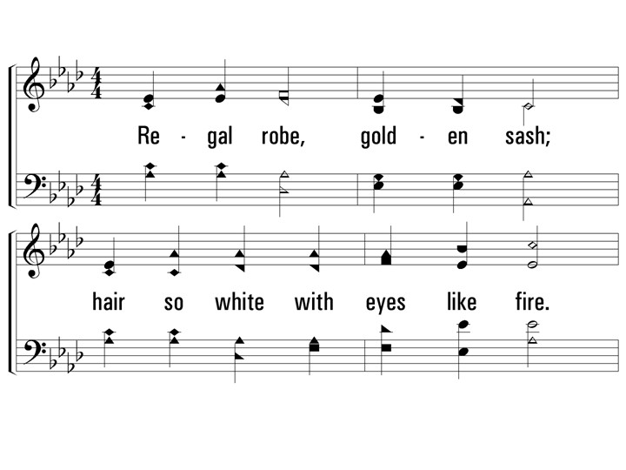
Túnica real, cinto de oro; cabellos tan blancos con ojos como fuego.

Slide 3
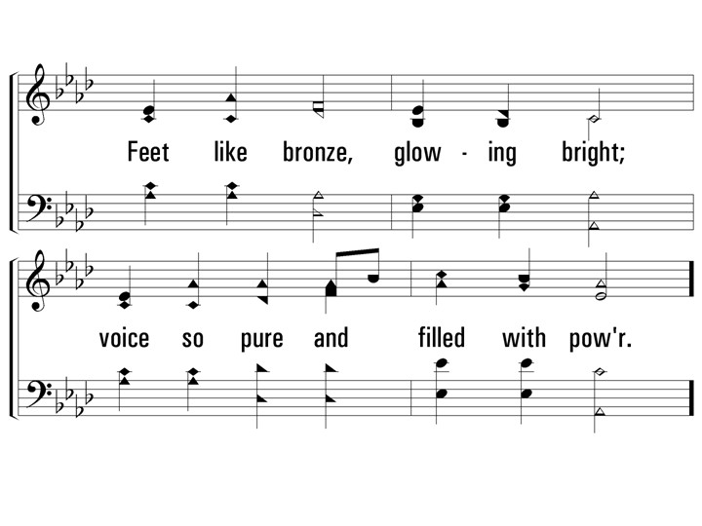
Pies como bronce, refulgiendo;
voz tan pura y llena de poder.

Slide 4
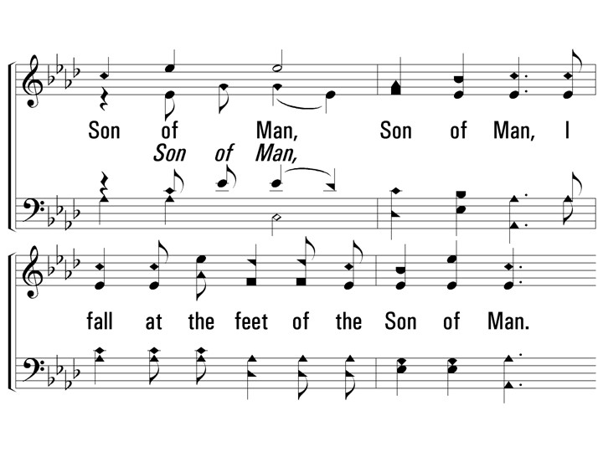
Hijo del Hombre, Hijo del Hombre, caigo a los pies del Hijo del Hombre.

Slide 5
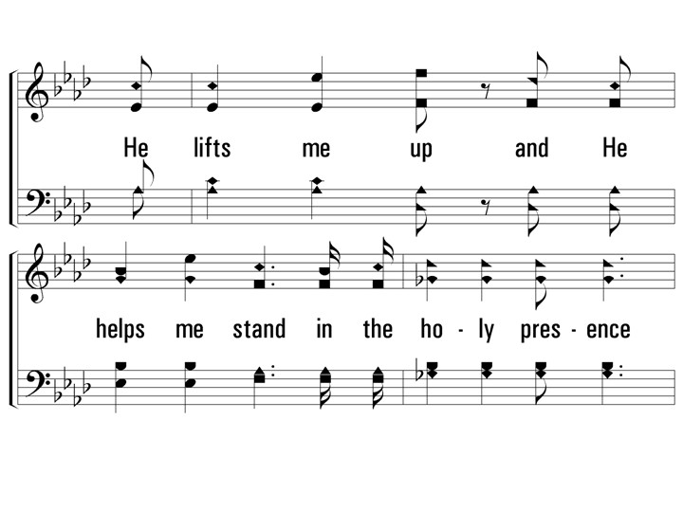
Él me levanta y me ayuda a estar de pie en la presencia santa

Slide 6
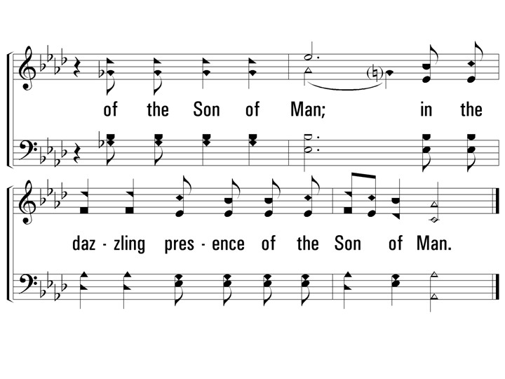
Del Hijo del Hombre; en la presencia resplandeciente del Hijo del Hombre.

Slide 7
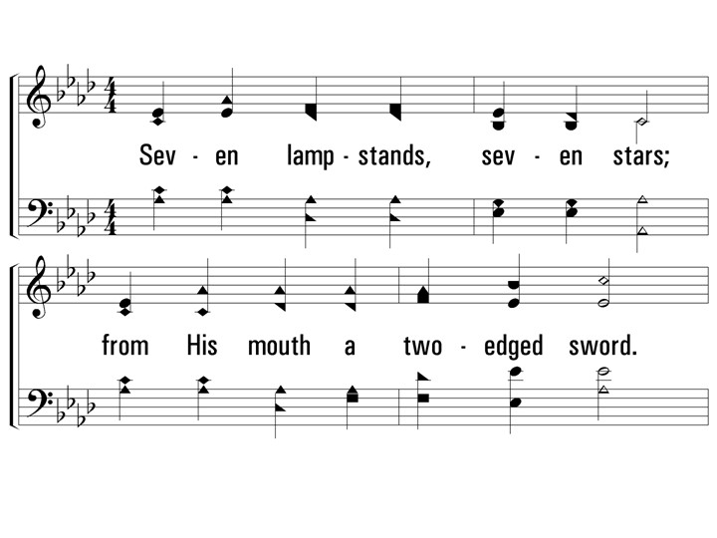
Siete candelabros, siete estrellas; de Su boca una espada de dos filos.

Slide 8
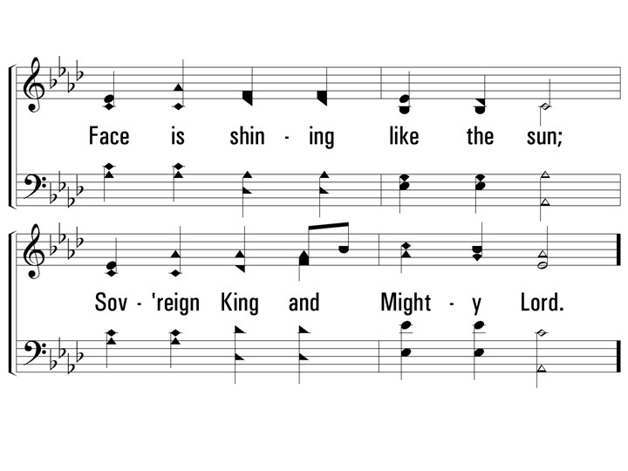
Su rostro brilla como el sol;
Soberano Rey y Señor Poderoso.

Slide 9
Hijo del Hombre, Hijo del Hombre, caigo a los pies del Hijo del Hombre.

Slide 10
Él me levanta y me ayuda a estar de pie en la presencia santa

Slide 11
Del Hijo del Hombre; en la presencia resplandeciente del Hijo del Hombre.

Slide 12
Servicio de cantos – Apocalipsis Singing - Revelation
Prayer
Oración

Slide 13
Servicio de cantos – Apocalipsis Singing - Revelation
Reading: Rev. 4:2-11
Lectura: Apo. 4:2-11

Slide 14
Holy, Holy, Holy, #238, vv. 1-2 Spanish, then English

Slide 15
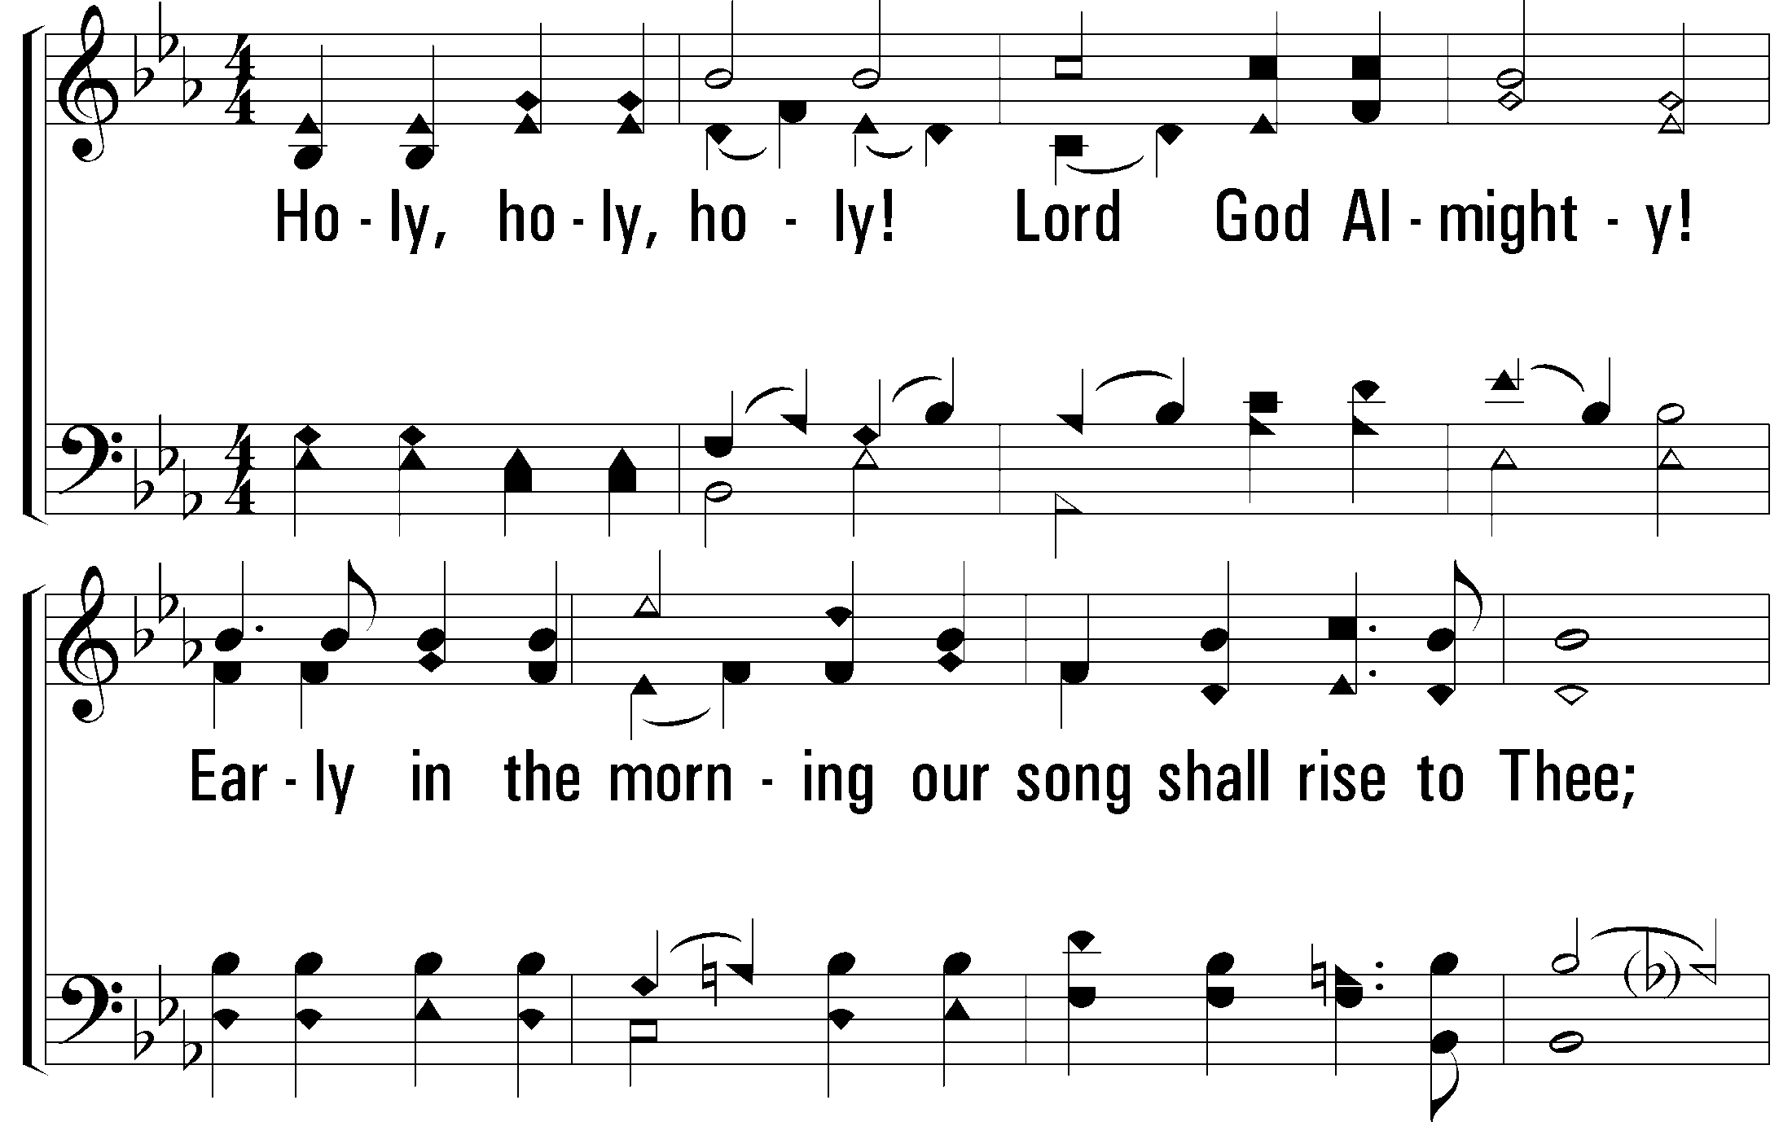
¡San -to!¡San-to!¡San- to! ¡Om - ni - po - ten - te!
Holy! Holy! Holy! Almighty!
De ma- ña - na can - to y e - le - vo a Ti mi voz.
In the morning I sing and lift my voice to You.
Notes:
2200x1650x238/pftl-238-001.png

Slide 16
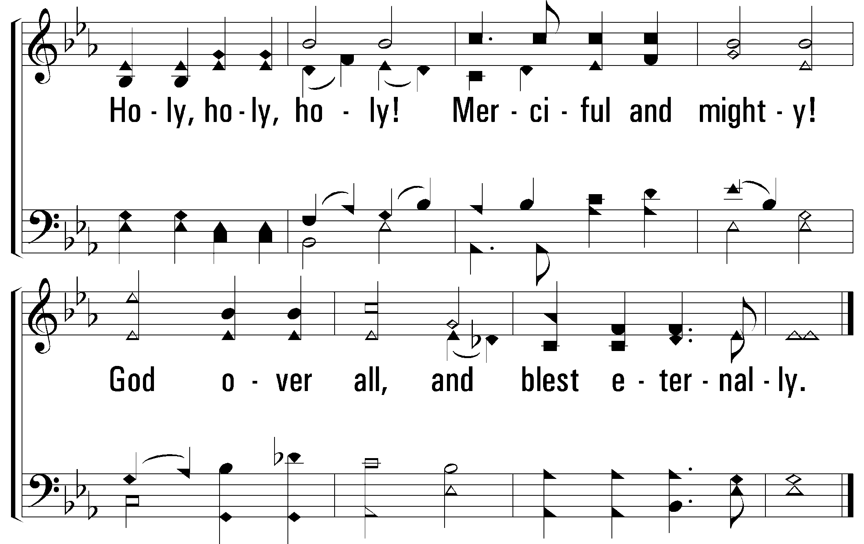
¡San -to!¡San-to!¡San- to! ¡Fuer - te y cle - men - te!
Holy! Holy! Holy! Mighty and merciful!
Ben - di - to, e - ter - no, y so - ber - a - no Dios.
Blessed, eternal, sovereign God.
Notes:
2200x1650x238/pftl-238-002.png

Slide 17
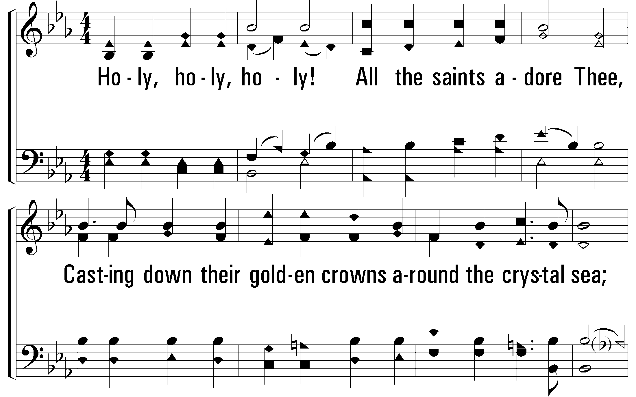
¡Santo, santo santo! Todos los santos Te adoran,
Echando sus coronas de oro alrededor del mar de cristal;
Notes:
2200x1650x238/pftl-238-003.png

Slide 18
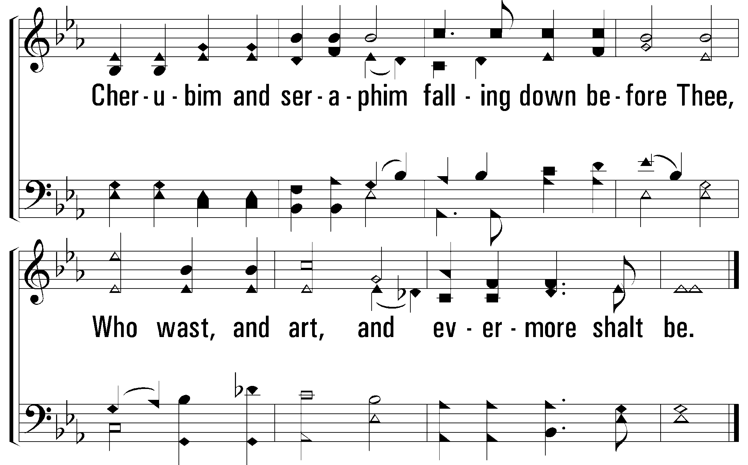
Querubines y serafines postrándose delante de Ti,
Que eras, y eres, y eternamente serás.
Notes:
2200x1650x238/pftl-238-004.png

Slide 19
En el Cielo Cantan (1)
Apoc 4; Isa 6
En el cielo cantan,
Y_el canto nunca cesa:
Seres vivos a_una voz
Adorando_a nuestro Dios.
CORO
¡Santo, santo, santo_es Él,
Poderoso,_y siempre fiel!
Digno_el Creador
Es de gloria y_honor.
In the heavens singing
A song that’s never-ending
Living creatures praise as one,
Worshiping the Lord our God.
CORO
Holy, holy, holy, He
Is, the Lord Almighty!
Worthy are You, our
God, of glory, honor, pow’r.

Slide 20
En el Cielo Cantan (2)
Apoc 4; Isa 6
Su pueblo redimido,
De blanco revestido,
Al Dios eterno_adoran
Y echan sus coronas.
CORO
¡Santo, santo, santo_es Él,
Poderoso,_y siempre fiel!
Digno_el Creador
Es de gloria y honor.
His people have been purchased,
With garments white been furnished.
Before God falling down
Casting all their golden crowns.
CORO
Holy, holy, holy, He
Is, the Lord Almighty!
Worthy are You, our
God, of glory, honor, pow’r.

Slide 21
Servicio de cantos – Apocalipsis Singing - Revelation
Reading: Rev. 5:5-14
Lectura: Apo. 5:5-14

Slide 22
Theophany, PHSS #88, vv. 1-2 English both verses

Slide 23
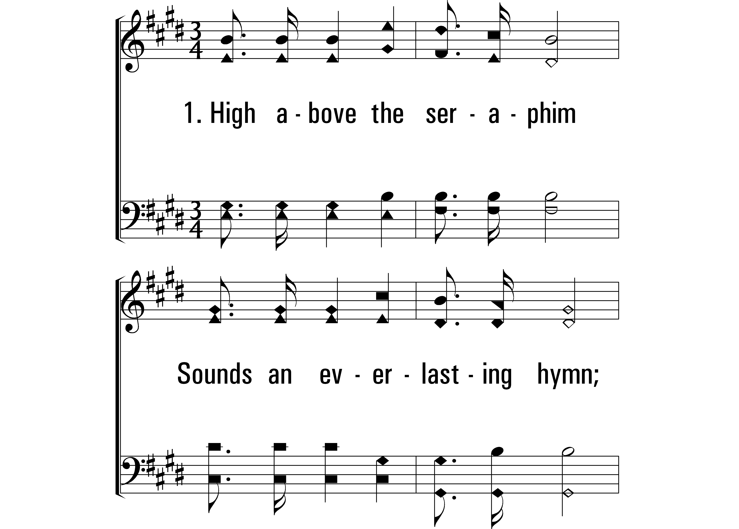
Muy encima de los serafines
Suena un himno eterno;
Notes:
4800x3600x088/phss-088-001.png

Slide 24
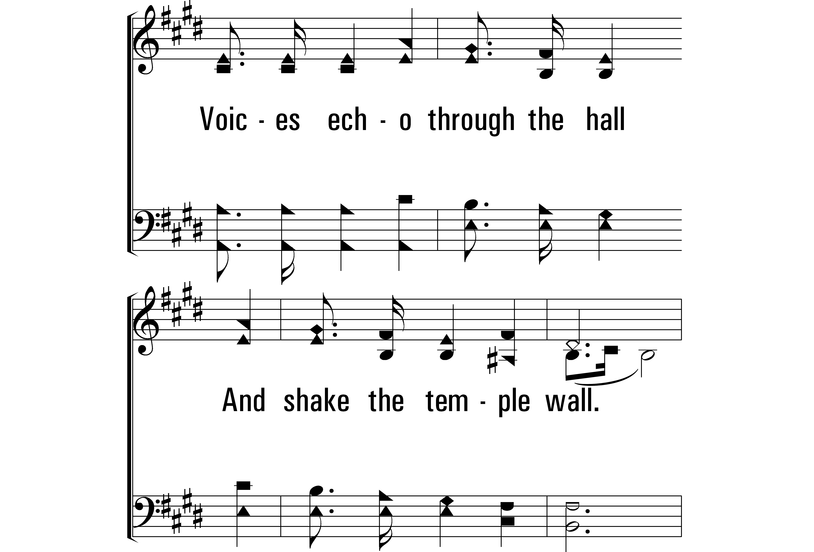
Voces hacen eco por el pasillo
Y sacuden la pared del templo.
Notes:
4800x3600x088/phss-088-002.png

Slide 25
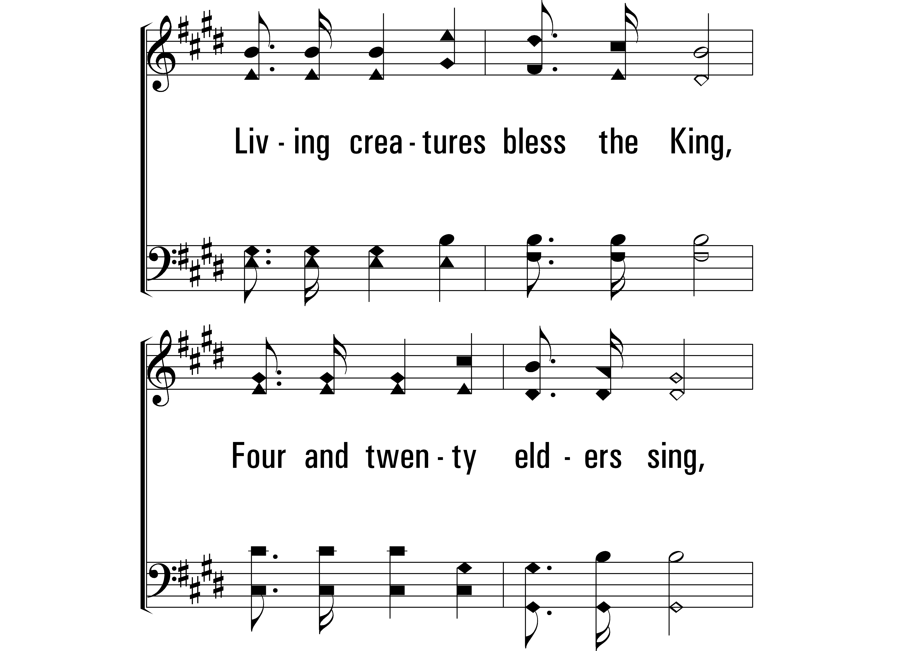
Seres vivientes bendicen al Rey,
Veinticuatro ancianos cantan,
Notes:
4800x3600x088/phss-088-003.png

Slide 26
“Digno es Él que venció”;
“La Palabra de Dios” es Su nombre.
Notes:
4800x3600x088/phss-088-004.png

Slide 27
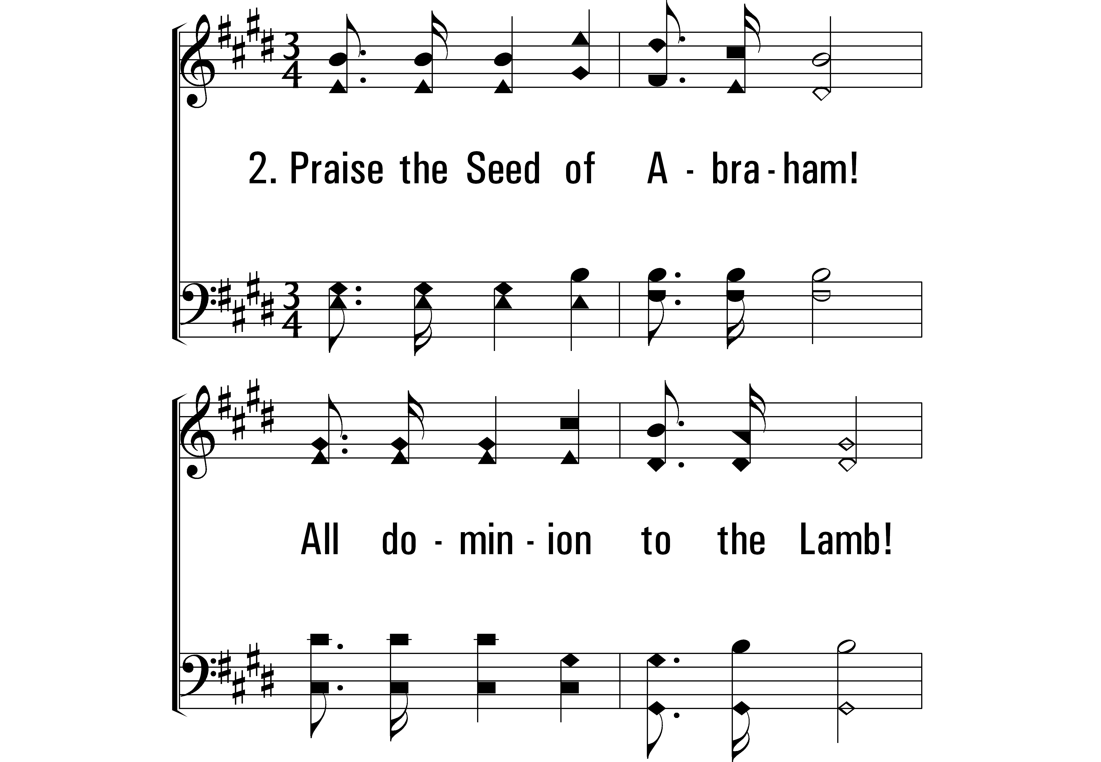
¡Alaben a la Simiente de Abraham!
¡Todo dominio al Cordero!
Notes:
4800x3600x088/phss-088-005.png

Slide 28
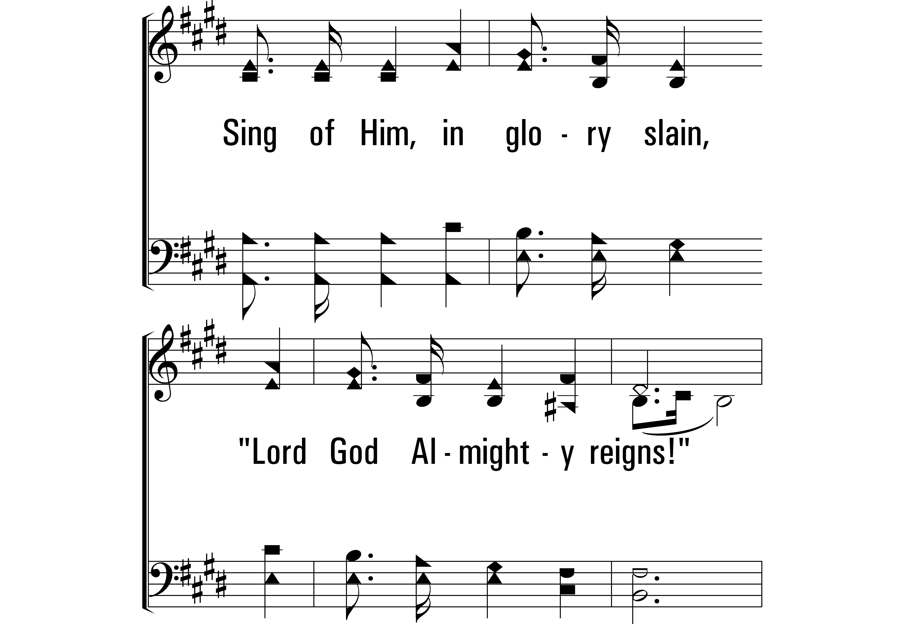
Canten sobre Él, inmolado en gloria,
“¡Reina el Señor Dios Todopoderoso!”
Notes:
4800x3600x088/phss-088-006.png

Slide 29
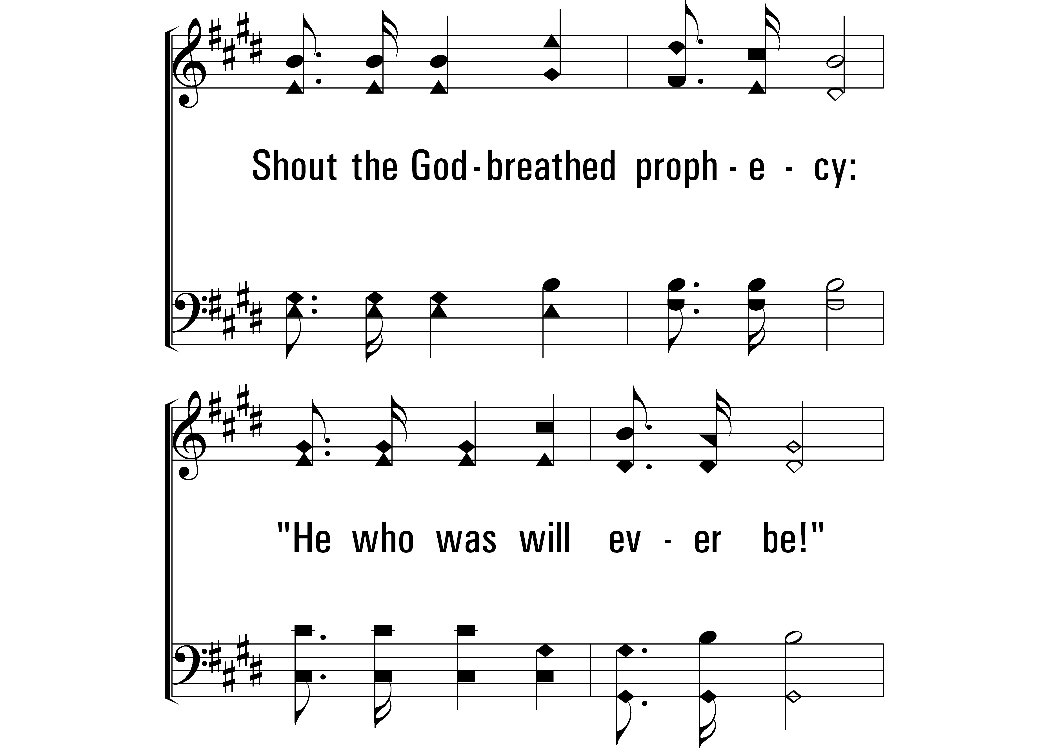
Griten la profecía inspirada por Dios:
“¡Él que era siempre será!”
Notes:
4800x3600x088/phss-088-007.png

Slide 30
¡Los reyes de la tierra han pasado!
¡El Hijo hoy es Señor!
Notes:
4800x3600x088/phss-088-008.png

Slide 31
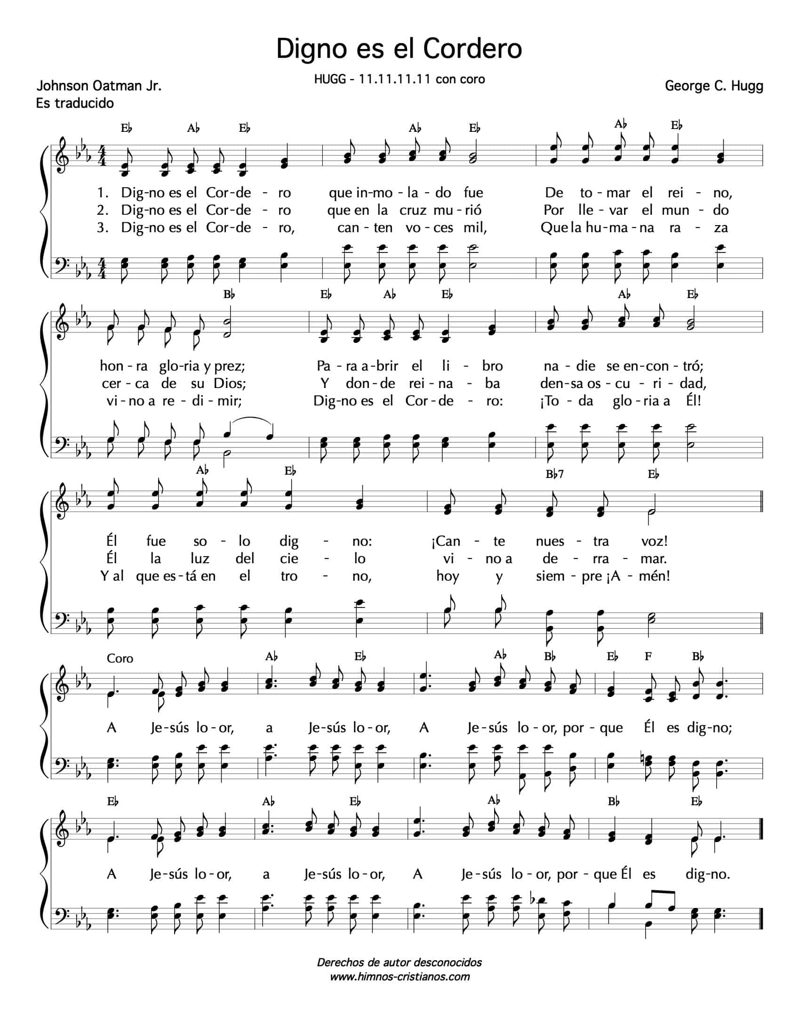
Digno es el Cordero Worthy is the Lamb
¡A Dios sea la gloria! Prodigios obró;
Amó tanto al mundo que Su Hijo nos dio,
Quién, dando su vida, el pecado expió;
A todos la puerta de vida abrió.
To God be the glory, great things he hath done!
So loved he the world that he gave us his Son,
Who yielded his life an atonement for sin,
And opened the lifegate that all may go in.
1. Worthy is the Lamb who was slain to receive the kingdom

Slide 32
Digno es el Cordero Worthy is the Lamb
¡A Dios sea la gloria! Prodigios obró;
Amó tanto al mundo que Su Hijo nos dio,
Quién, dando su vida, el pecado expió;
A todos la puerta de vida abrió.
To God be the glory, great things he hath done!
So loved he the world that he gave us his Son,
Who yielded his life an atonement for sin,
And opened the lifegate that all may go in.
1. honor, glory, and renown; To open the book no one was found;

Slide 33
Digno es el Cordero Worthy is the Lamb
¡A Dios sea la gloria! Prodigios obró;
Amó tanto al mundo que Su Hijo nos dio,
Quién, dando su vida, el pecado expió;
A todos la puerta de vida abrió.
To God be the glory, great things he hath done!
So loved he the world that he gave us his Son,
Who yielded his life an atonement for sin,
And opened the lifegate that all may go in.
1. He alone was worthy; Let our voice sing!

Slide 34
Digno es el Cordero Worthy is the Lamb
¡A Dios sea la gloria! Prodigios obró;
Amó tanto al mundo que Su Hijo nos dio,
Quién, dando su vida, el pecado expió;
A todos la puerta de vida abrió.
To God be the glory, great things he hath done!
So loved he the world that he gave us his Son,
Who yielded his life an atonement for sin,
And opened the lifegate that all may go in.
Praise to Jesus, praise to Jesus, praise to Jesus, because He is worthy;
Praise to Jesus, praise to Jesus, praise to Jesus, because He is worthy.

Slide 35
Digno es el Cordero Worthy is the Lamb
¡A Dios sea la gloria! Prodigios obró;
Amó tanto al mundo que Su Hijo nos dio,
Quién, dando su vida, el pecado expió;
A todos la puerta de vida abrió.
To God be the glory, great things he hath done!
So loved he the world that he gave us his Son,
Who yielded his life an atonement for sin,
And opened the lifegate that all may go in.
3. Worthy is the Lamb, let a thousand voices sing, who the human race

Slide 36
Digno es el Cordero Worthy is the Lamb
¡A Dios sea la gloria! Prodigios obró;
Amó tanto al mundo que Su Hijo nos dio,
Quién, dando su vida, el pecado expió;
A todos la puerta de vida abrió.
To God be the glory, great things he hath done!
So loved he the world that he gave us his Son,
Who yielded his life an atonement for sin,
And opened the lifegate that all may go in.
3. He came to save; Worthy is the Lamb: All glory to Him!

Slide 37
Digno es el Cordero Worthy is the Lamb
¡A Dios sea la gloria! Prodigios obró;
Amó tanto al mundo que Su Hijo nos dio,
Quién, dando su vida, el pecado expió;
A todos la puerta de vida abrió.
To God be the glory, great things he hath done!
So loved he the world that he gave us his Son,
Who yielded his life an atonement for sin,
And opened the lifegate that all may go in.
3. And to Him who is on the throne, today and forever. Amen!

Slide 38
Digno es el Cordero Worthy is the Lamb
¡A Dios sea la gloria! Prodigios obró;
Amó tanto al mundo que Su Hijo nos dio,
Quién, dando su vida, el pecado expió;
A todos la puerta de vida abrió.
To God be the glory, great things he hath done!
So loved he the world that he gave us his Son,
Who yielded his life an atonement for sin,
And opened the lifegate that all may go in.
Praise to Jesus, praise to Jesus, praise to Jesus, because He is worthy;
Praise to Jesus, praise to Jesus, praise to Jesus, because He is worthy.

Slide 39
Before the Throne, PHSS #304 Spanish, then English

Slide 40
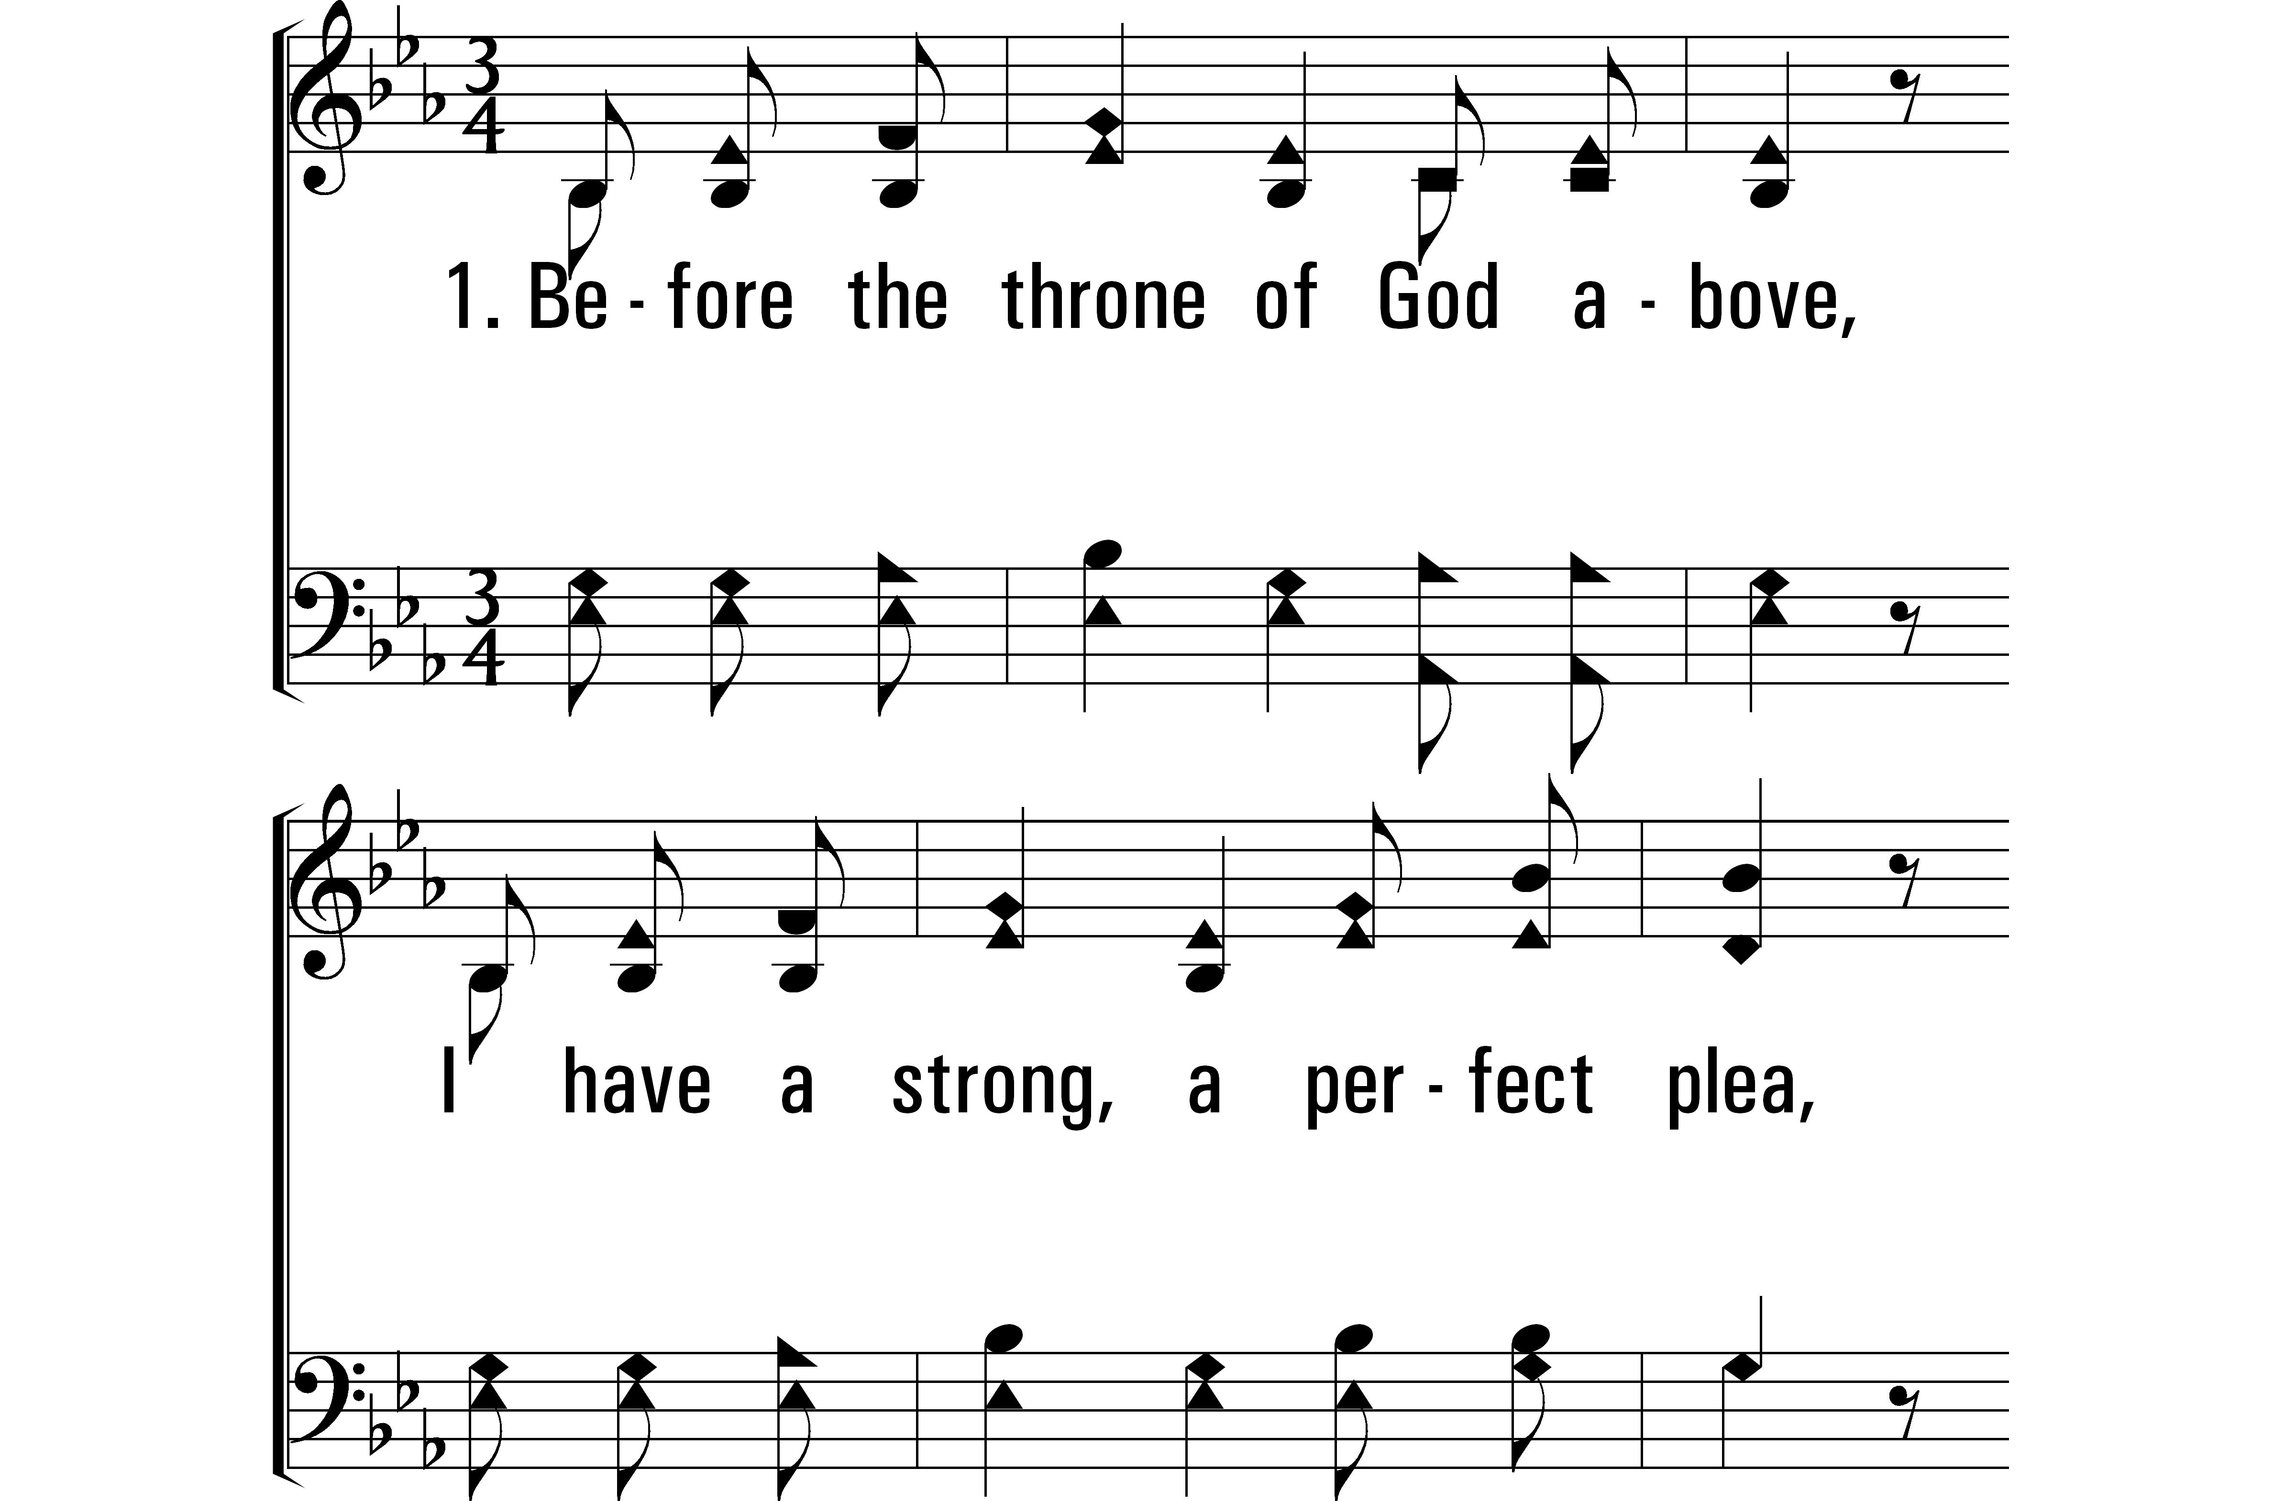
Ten-go an-te el tro - no ce - les - tial
Before the heavenly throne
Per - fec - to y fuer - te Me - dia - dor,
I have a perfect and strong Mediator,
Notes:
4800x3600x304/phss-304-001.png

Slide 41
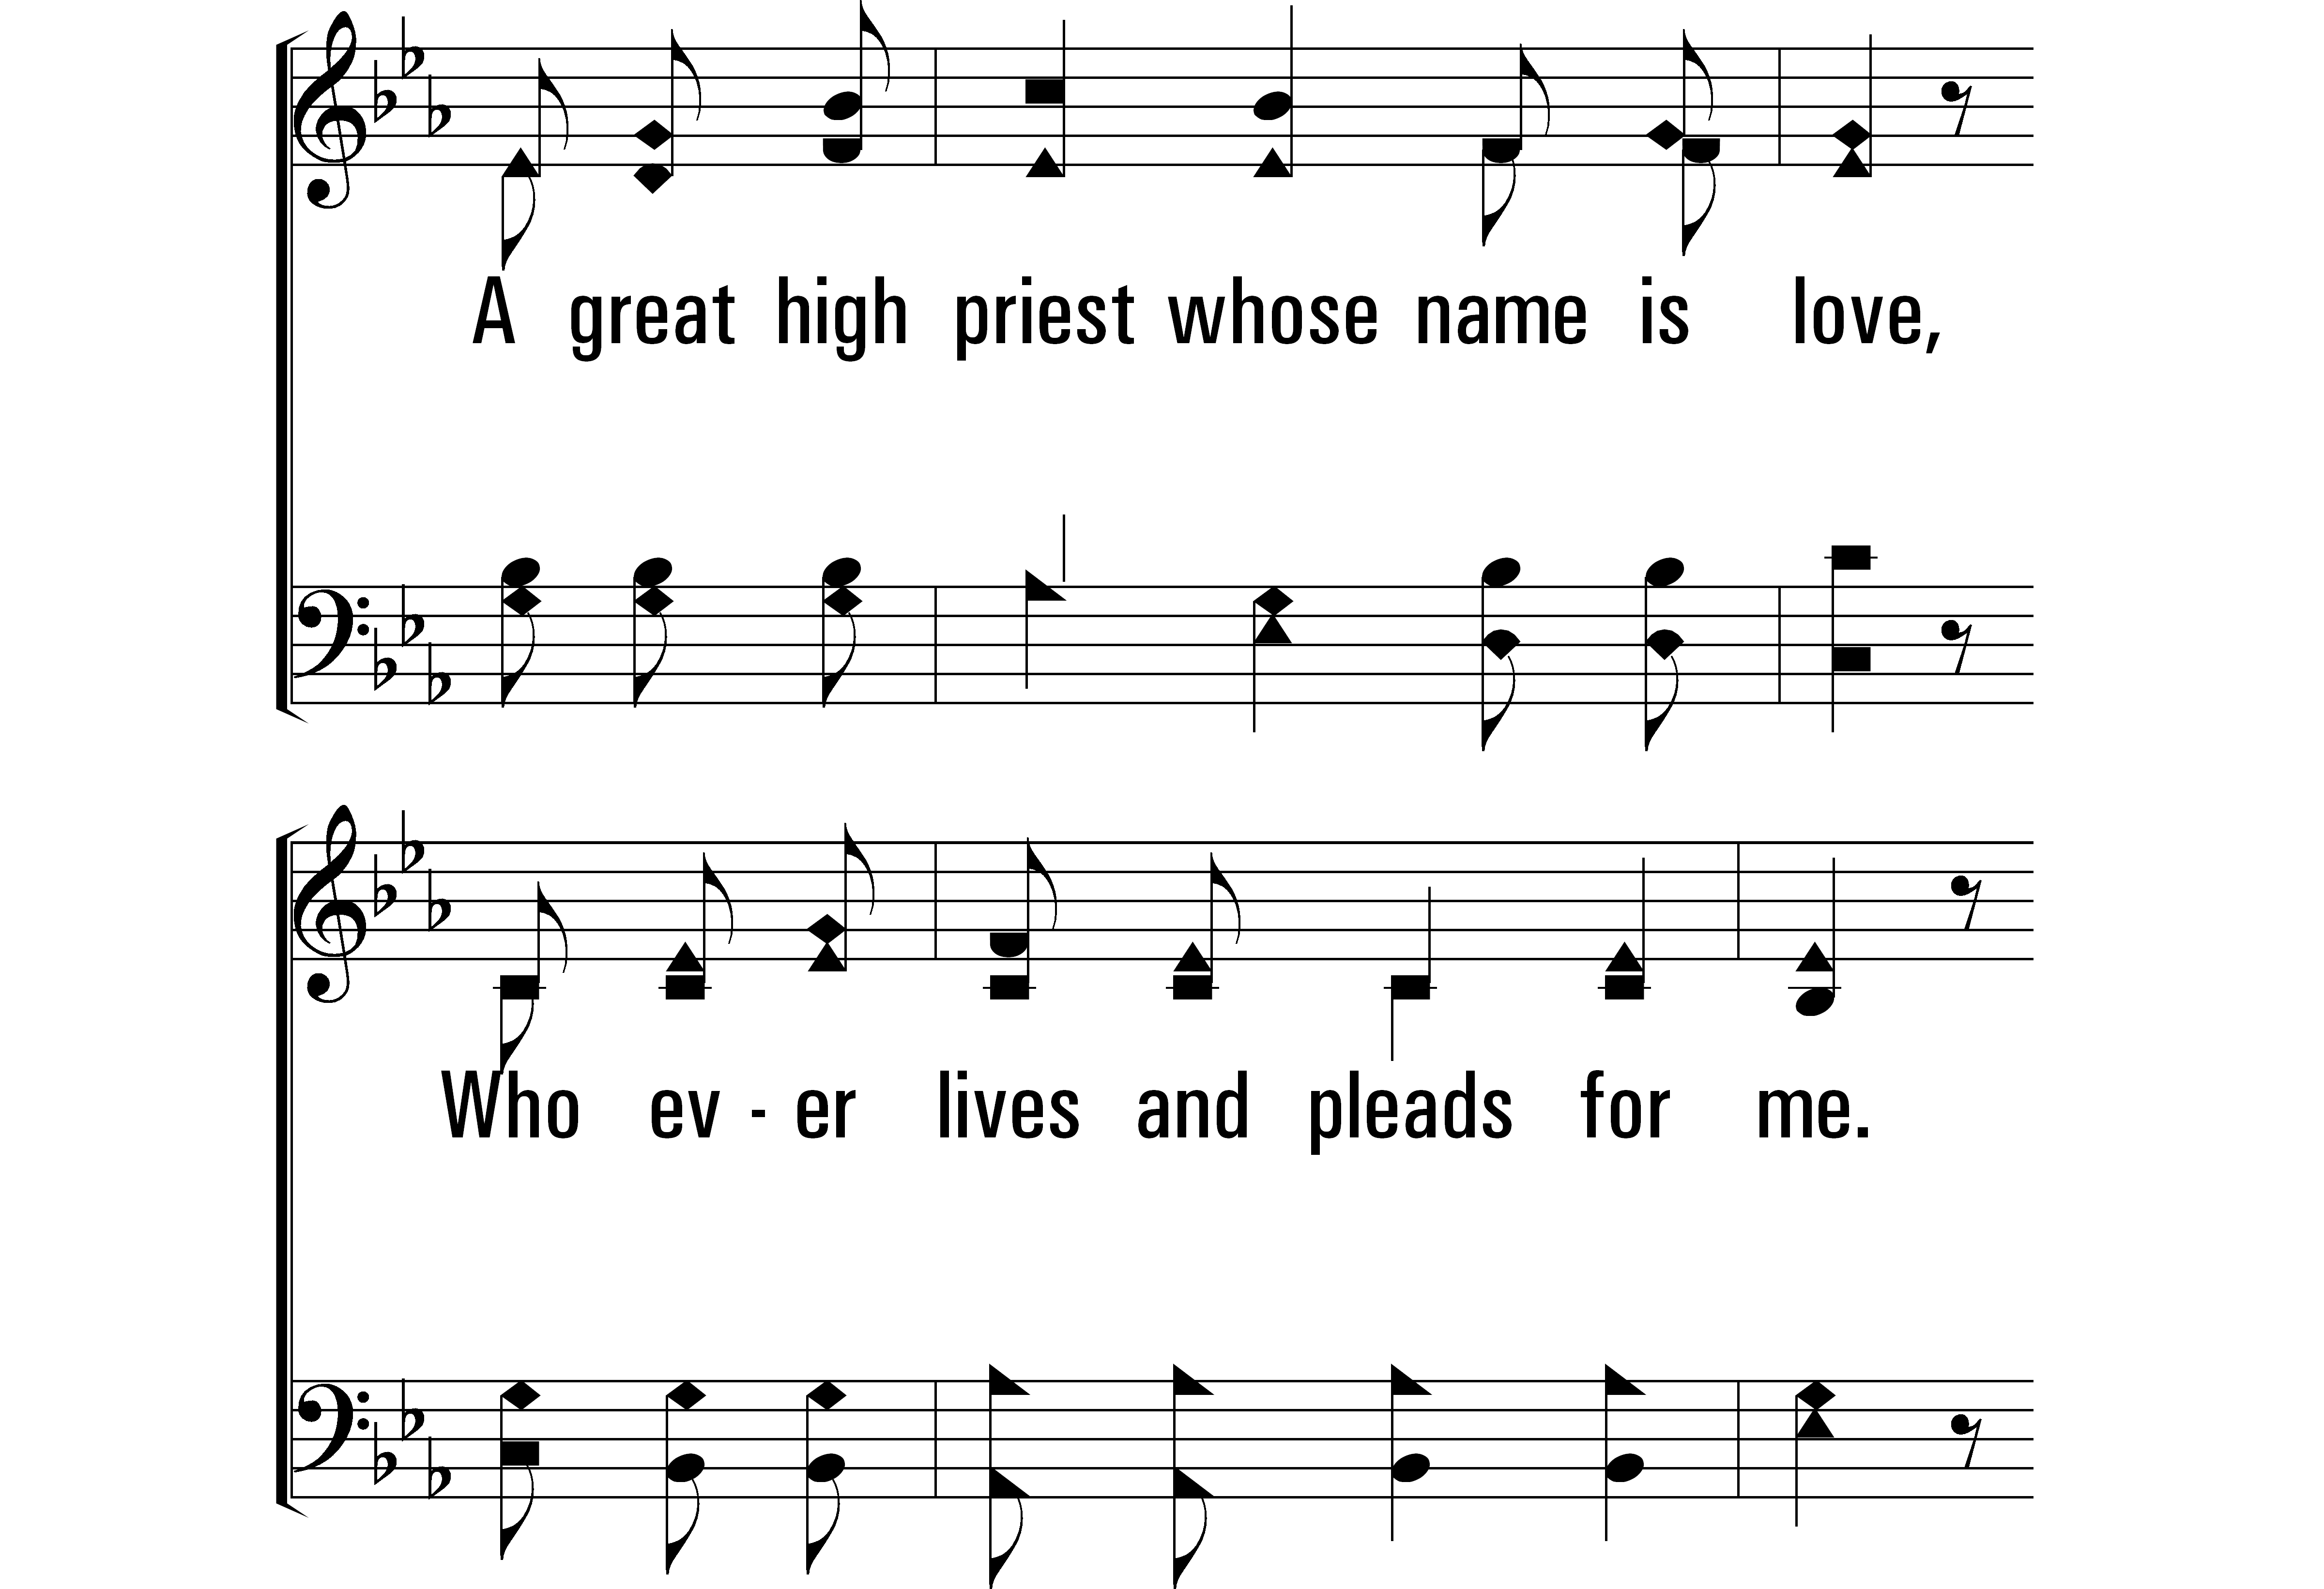
E - ter - no Sa - cer - do - te fiel
An eternal, faithful Priest
Por mí ro - gan - do en ple - no a - mor.
full of love, pleading for me.
Notes:
4800x3600x304/phss-304-002.png

Slide 42
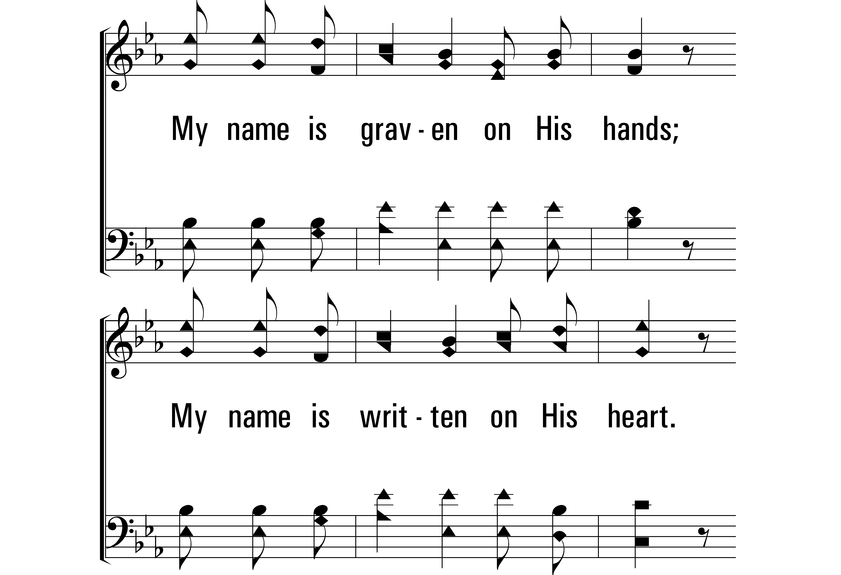
Mi nom - bre ya gra - ba-do es - tá
My name is now engraved
So - bre Su ma - no y co - ra - zón.
Upon His hand and heart.
Notes:
4800x3600x304/phss-304-003.png

Slide 43
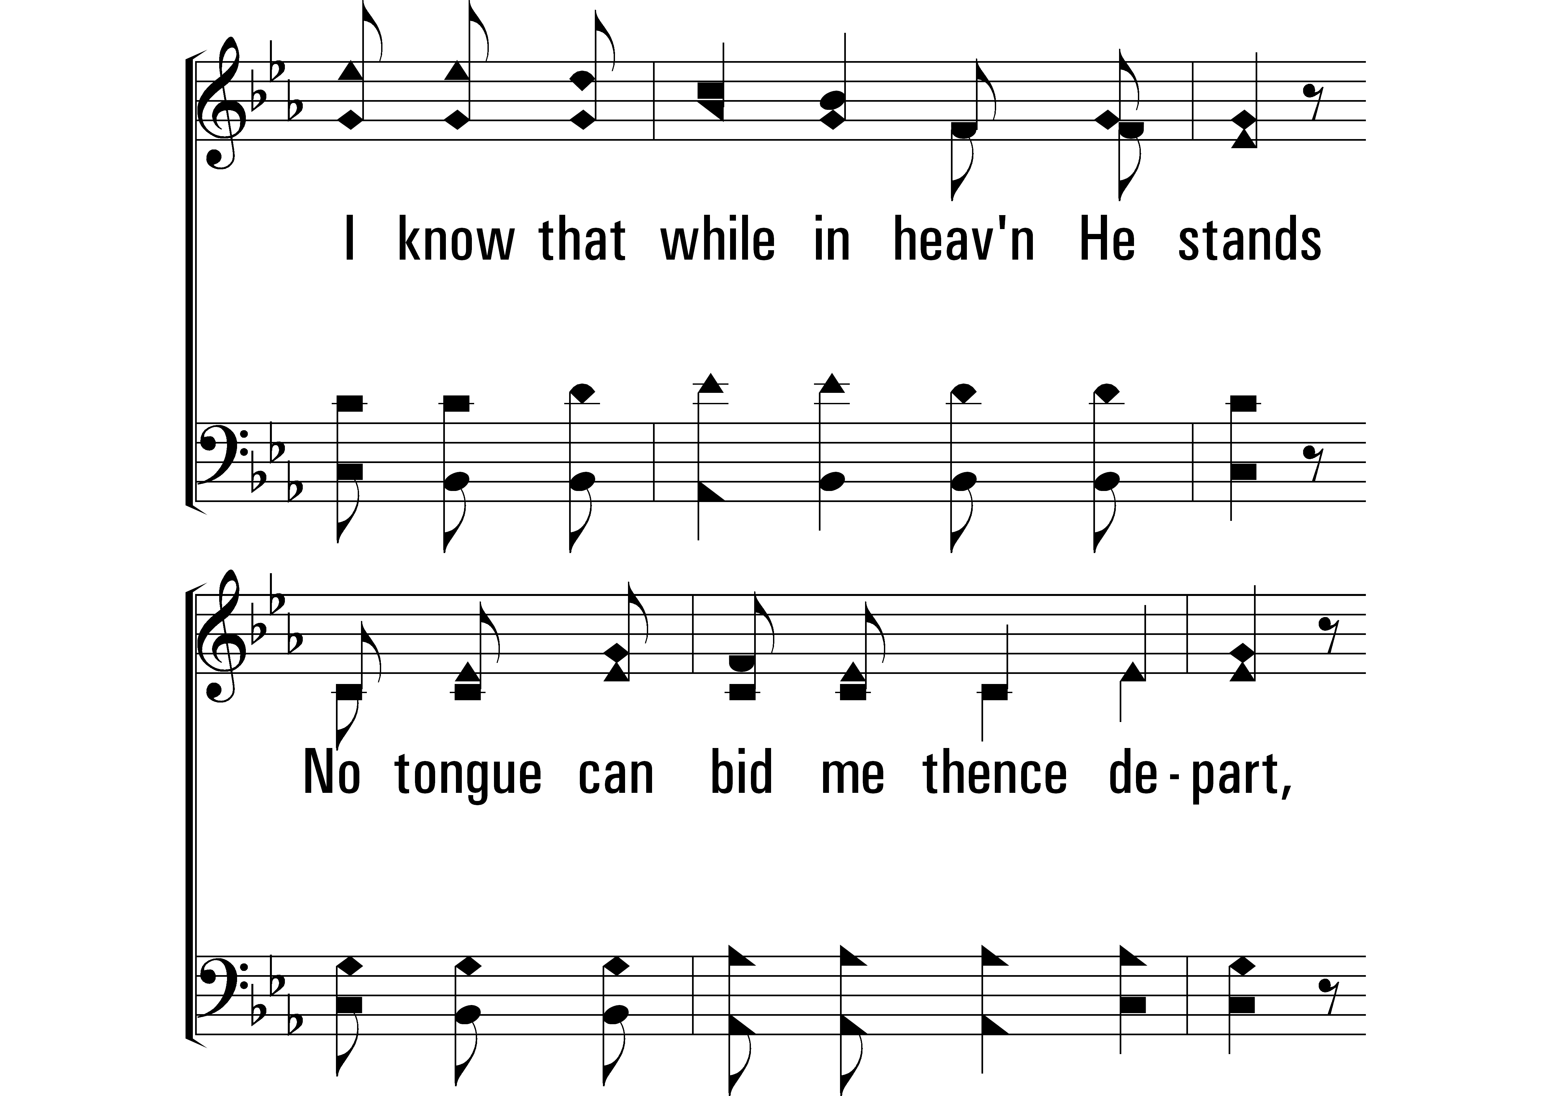
Y mien - tras Él a - bo - gue a - llí
And while He is advocating there
Ca - lla - do es - tá el A - cu - sa - dor.
The Accuser’s mouth is shut.
Notes:
4800x3600x304/phss-304-004.png

Slide 44
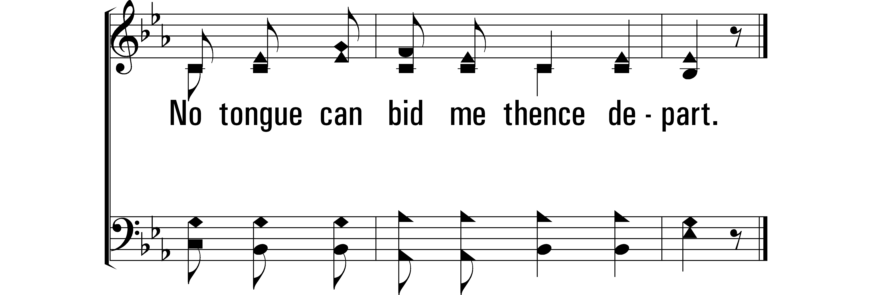
Ca - lla - do es - tá el A - cu - sa - dor.
The Accuser’s mouth is shut.
Notes:
4800x3600x304/phss-304-005.png

Slide 45
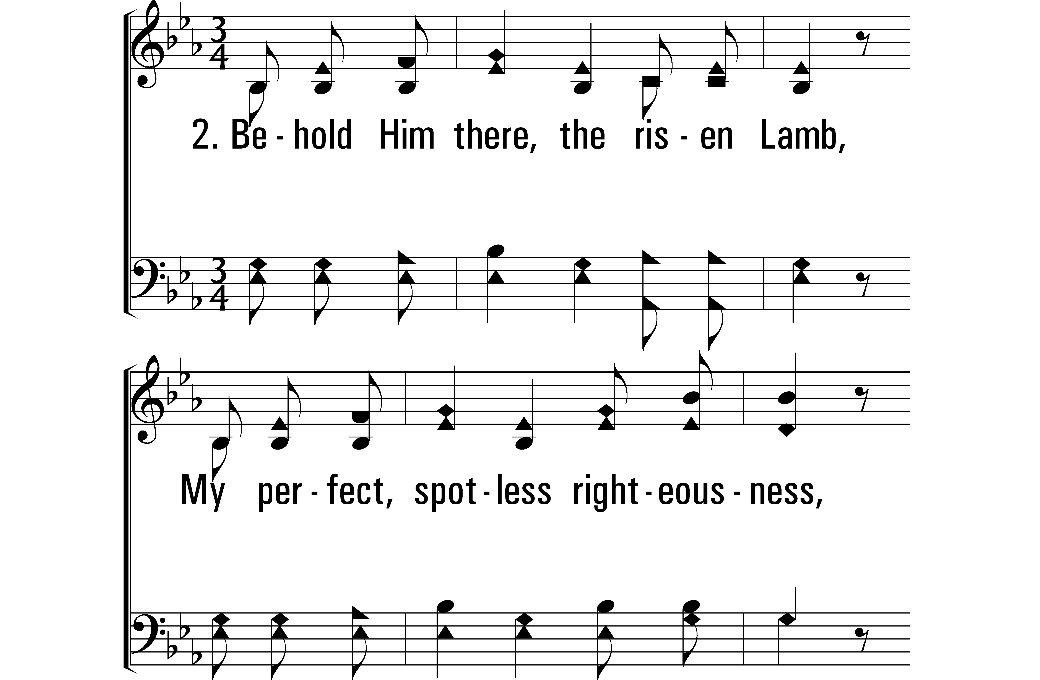
Helo ahí, el Cordero resucitado,
Mi justicia perfecto e inmaculado,
Notes:
4800x3600x304/phss-304-006.png

Slide 46
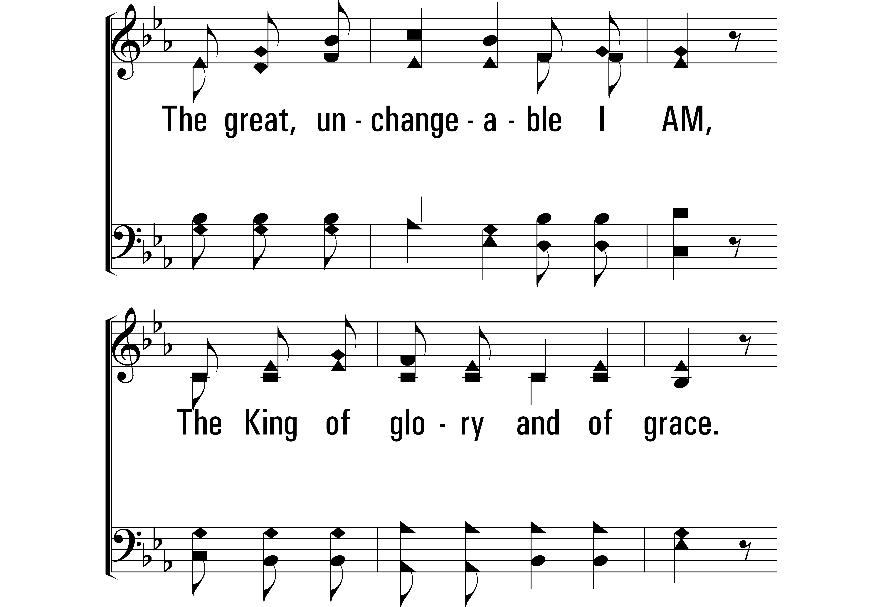
El gran, inmutable YO SOY,
El Rey de gloria y de gracia.
Notes:
4800x3600x304/phss-304-007.png

Slide 47
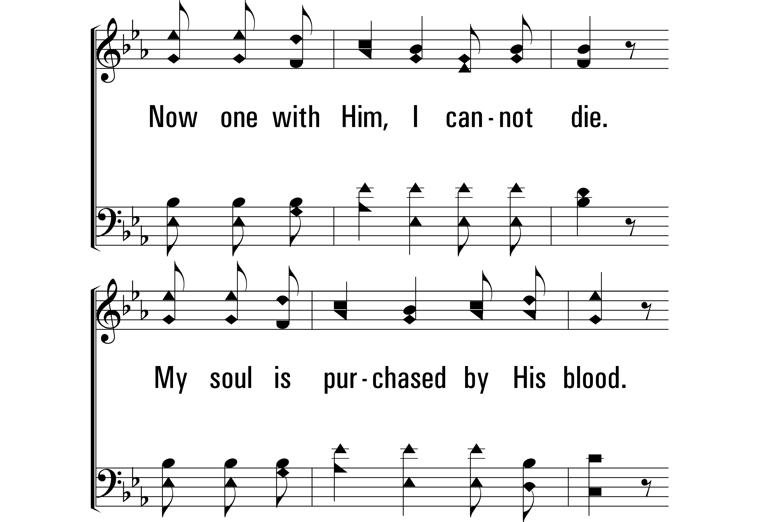
Ahora unido a Él, no puedo morir.
Mi alma es comprada por Su sangre.
Notes:
4800x3600x304/phss-304-008.png

Slide 48
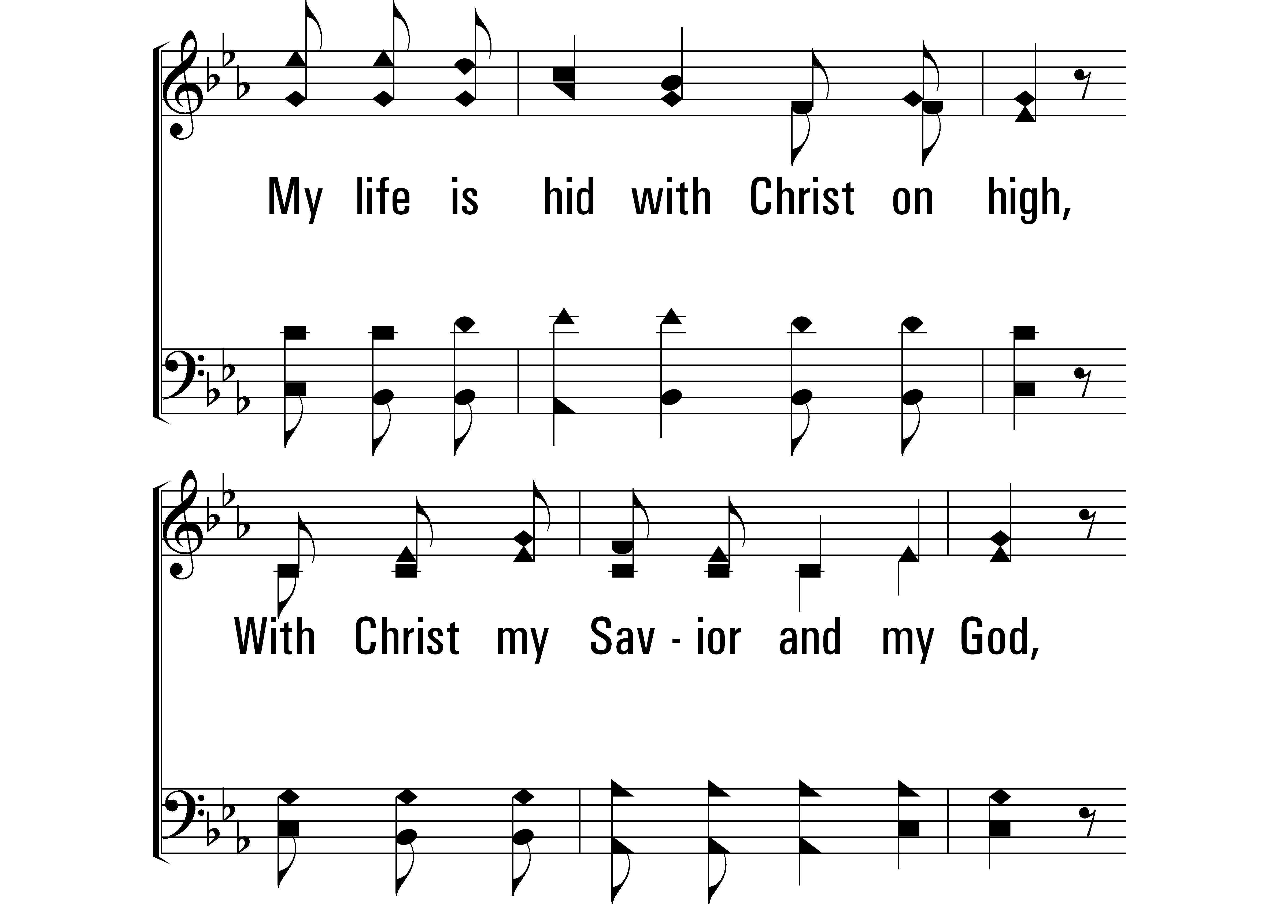
Mi vida está escondida con Cristo en lo alto,
Con Cristo mi Salvador y mi Dios,
Notes:
4800x3600x304/phss-304-009.png

Slide 49
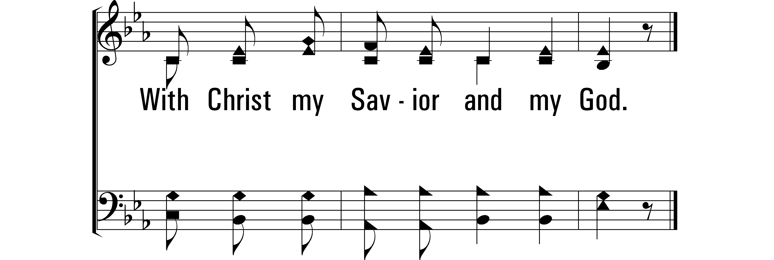
Con Cristo mi Salvador y mi Dios.
Notes:
4800x3600x304/phss-304-010.png

Slide 50
Servicio de cantos – Apocalipsis Singing - Revelation
Prayer
Oración

Slide 51
Servicio de cantos – Apocalipsis Singing - Revelation
Reading: Rev. 7:9-17
Lectura: Apo. 7:9-17

Slide 52
Alabaré
(coro) // Alabaré, alabaré,
alabaré, alabaré a mi Señor. //
Juan vio al número
de los redimidos,
y todos alababan al Señor.
Unos cantaban,
otros oraban
pero todos alababan al Señor.
(coro)
Translation:
I will praise, I will praise, I will praise, I will praise my Lord.
John saw the multitude of the redeemed, and all of them praised the Lord. Some sang, others prayed, but they all praised the Lord.

Slide 53
Let Every Tongue, vv. 1,3 English, then Spanish Sing chorus 2x on last verse, 2nd time in English

Slide 54
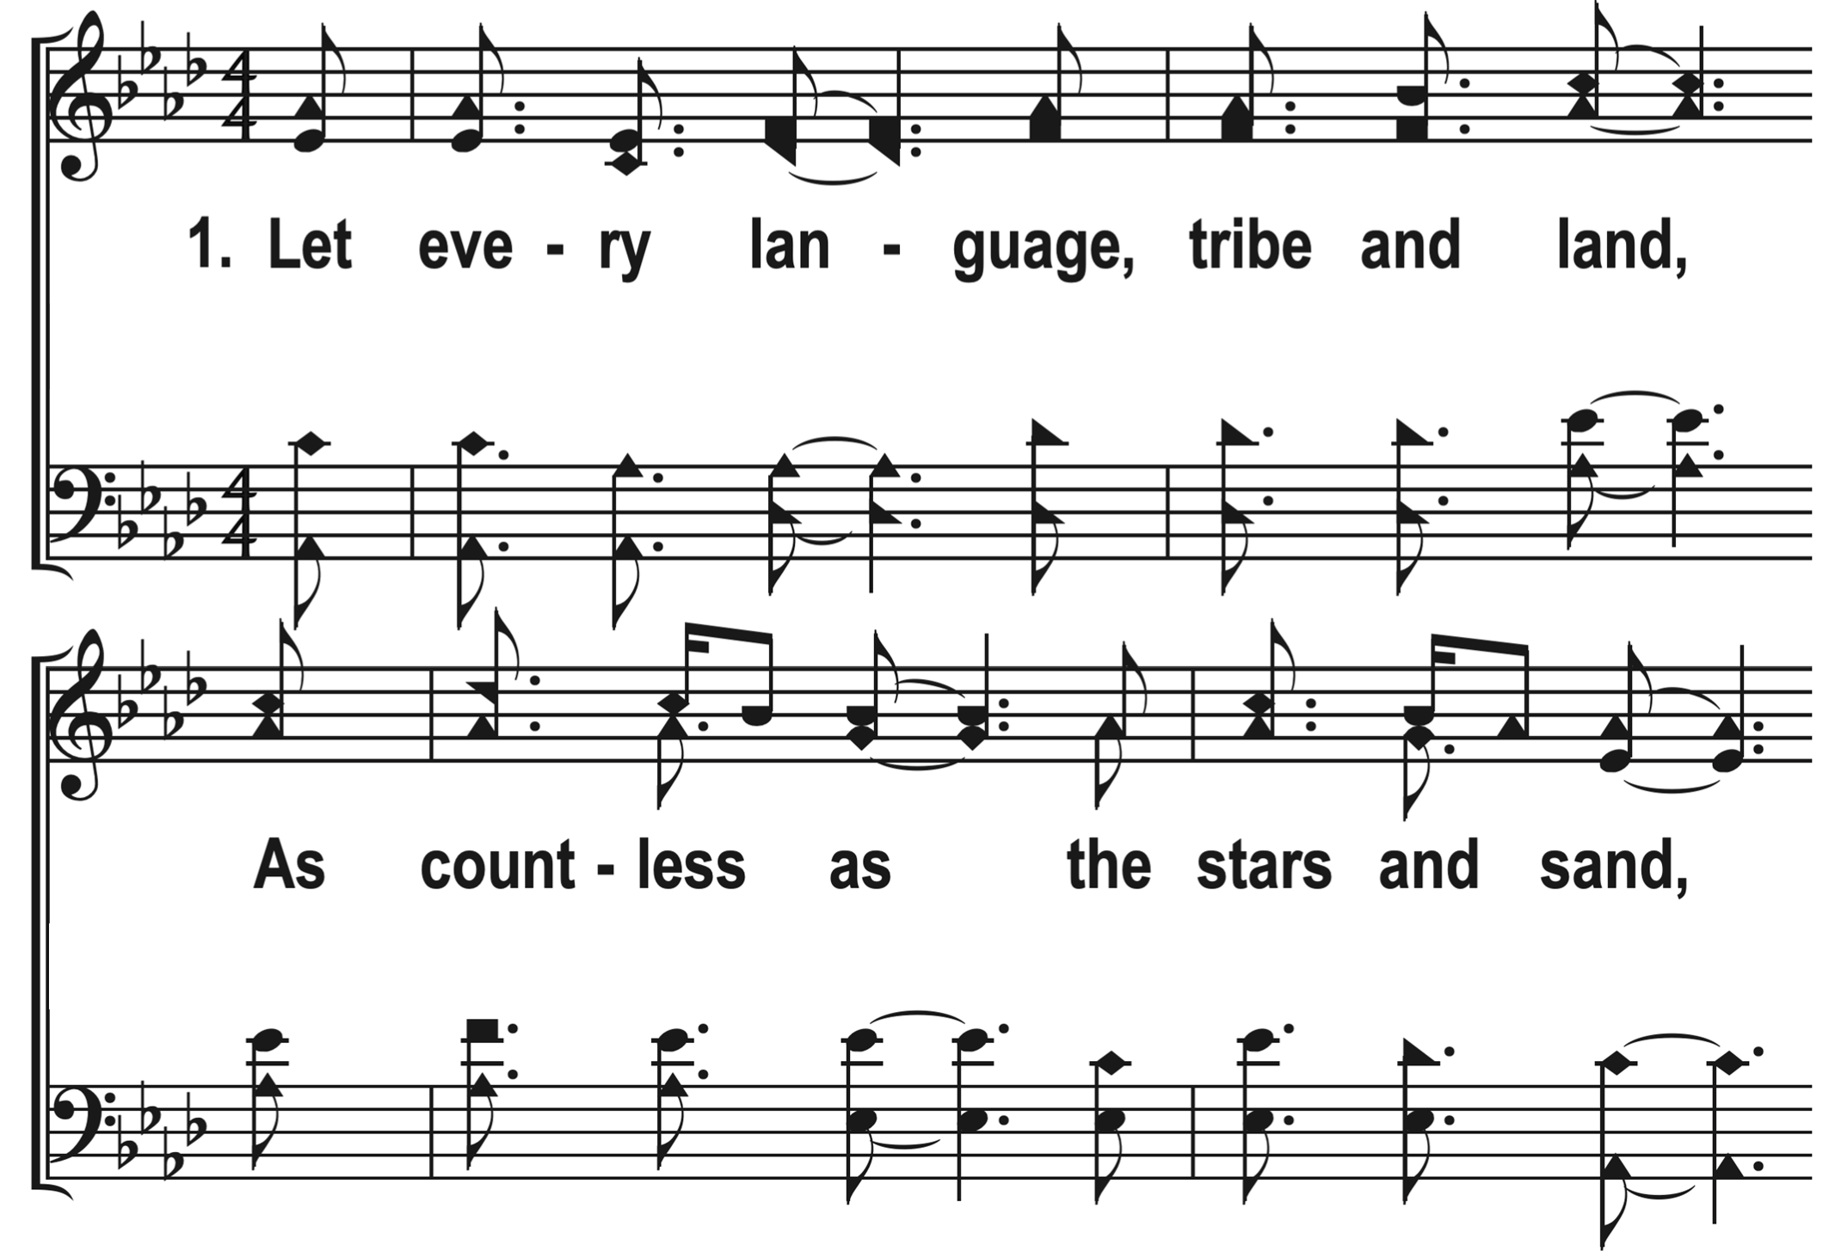
Que toda lengua, tribu y tierra,
Tan innumerables como las estrellas y la arena,
Notes:
2133x1600x107/eh-107-001.png

Slide 55
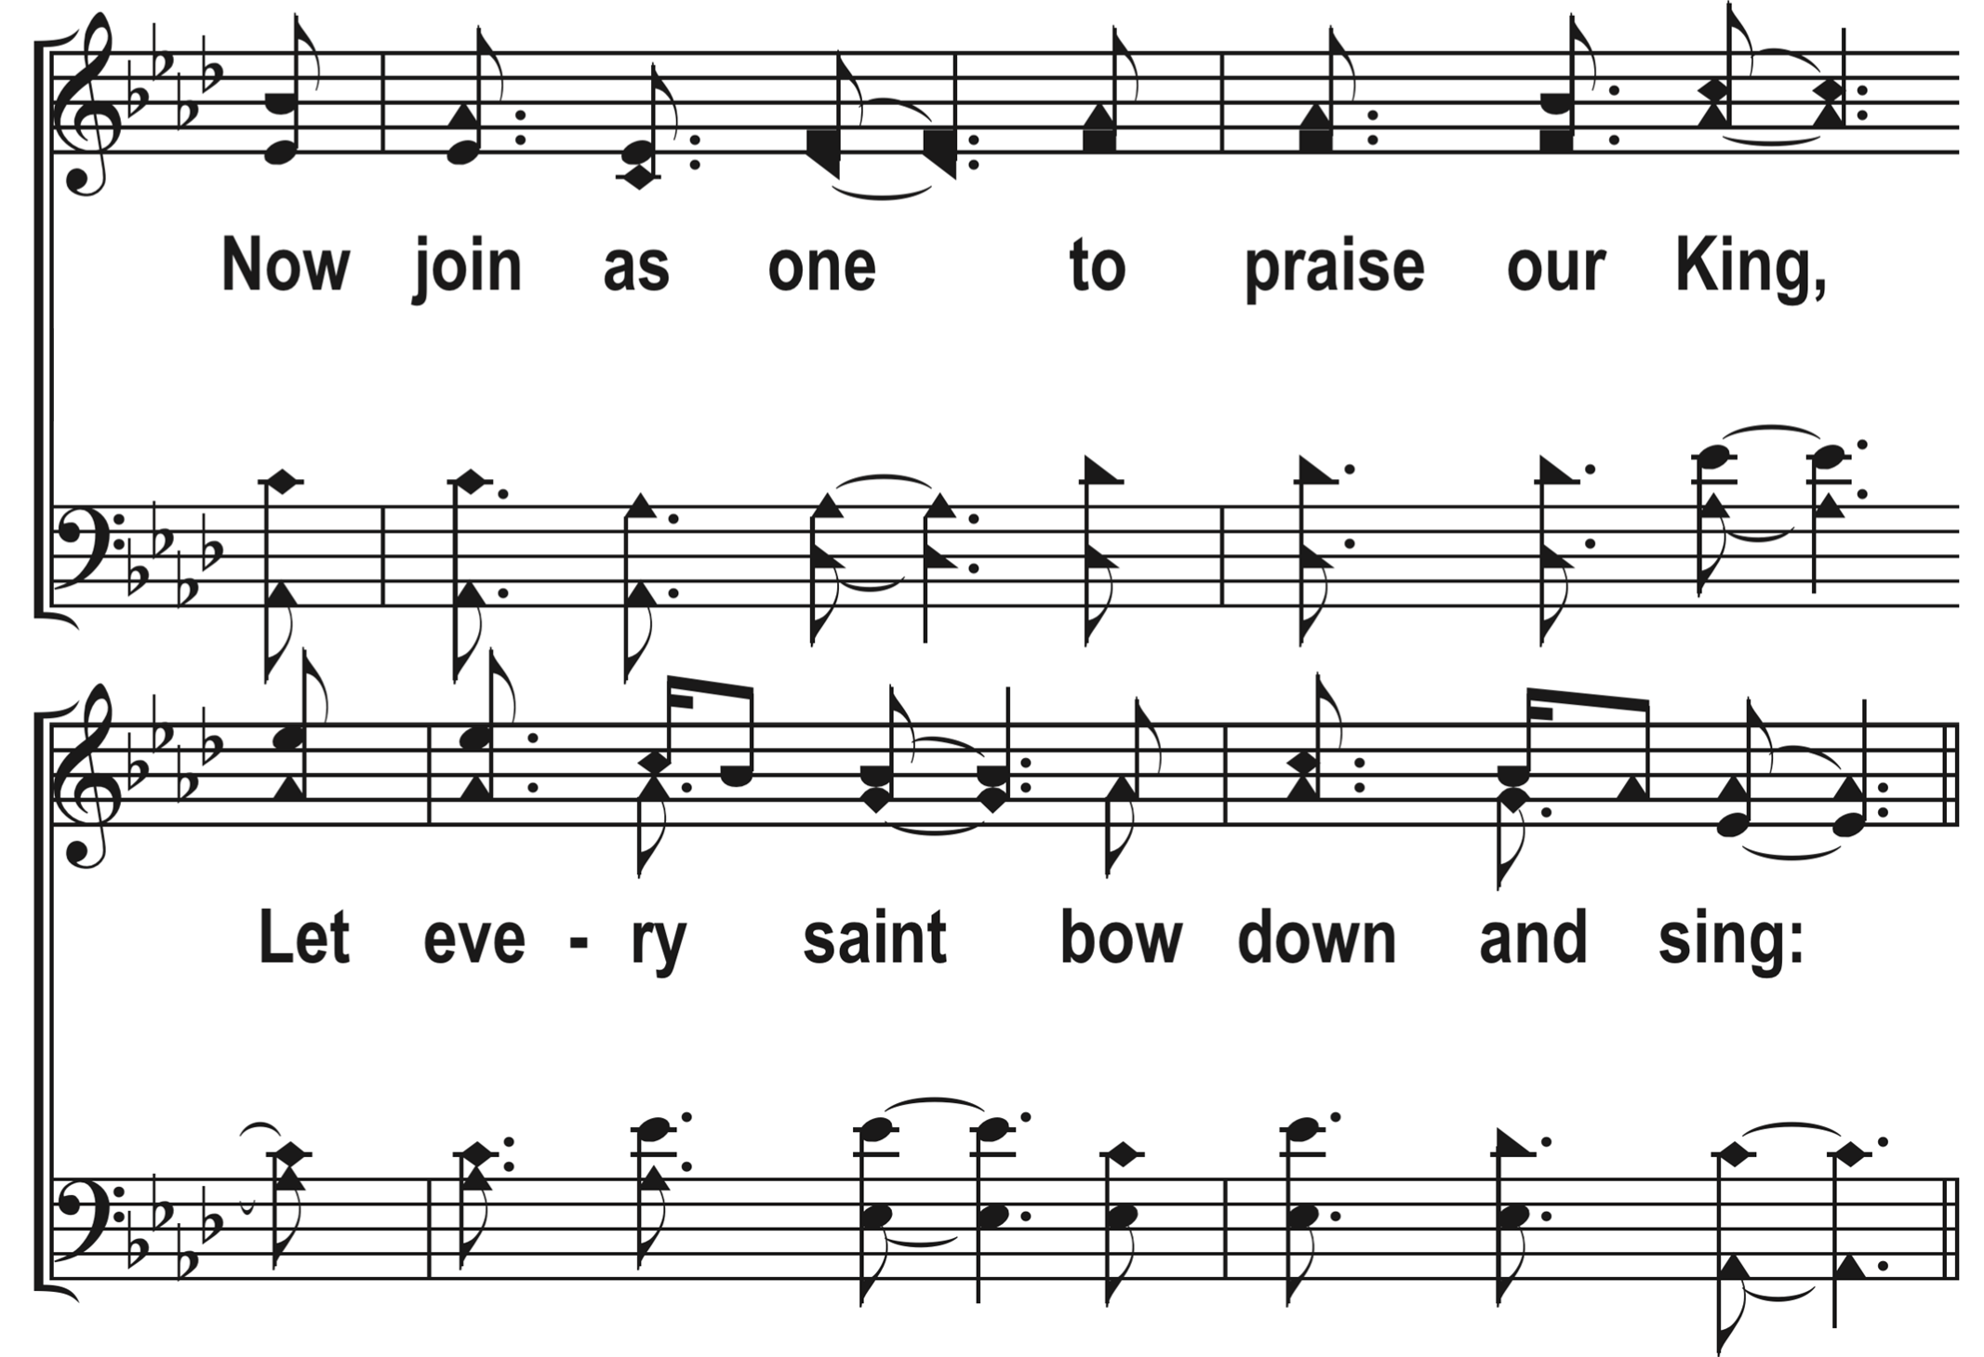
Únanse ahora para alabar a nuestro Rey,
Que todo santo se postre y cante:
Notes:
2133x1600x107/eh-107-002.png

Slide 56
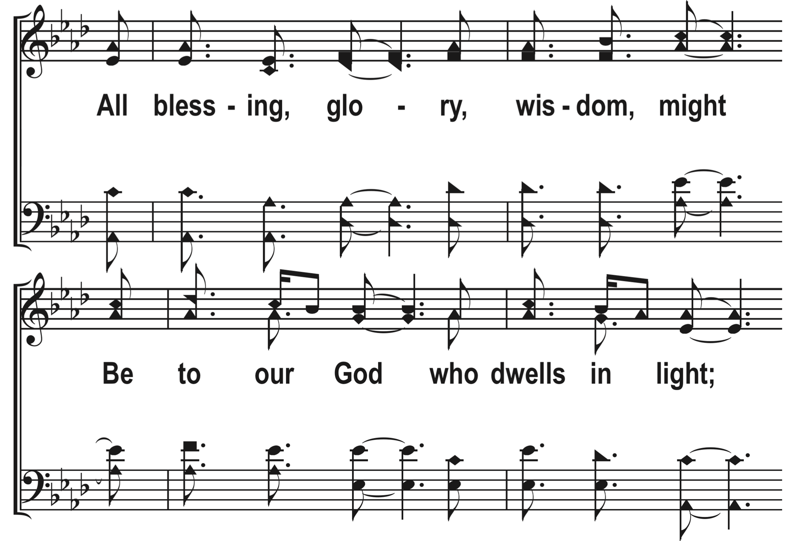
¡Toda bendición, gloria, sabiduría, fuerza
Sean a nuestro Dios que mora en la luz;
Notes:
2133x1600x107/eh-107-003.png

Slide 57
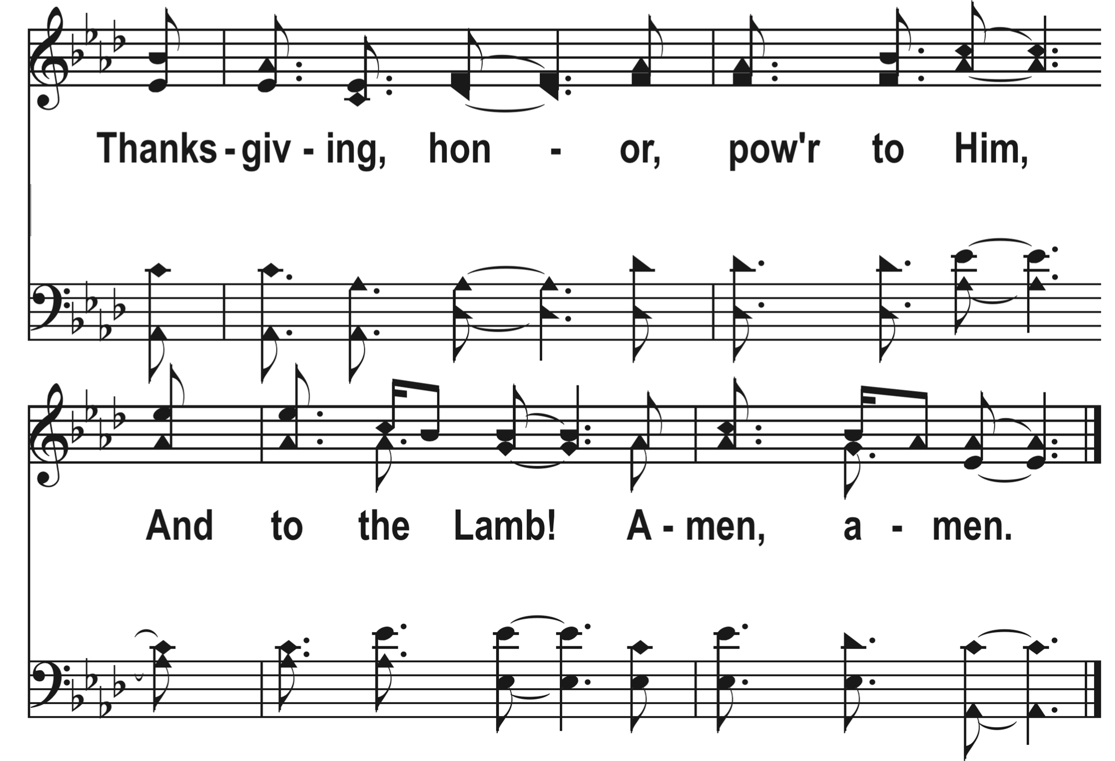
Gracias, honra y poder sea a Él,
Y al Cordero! Amén, amén.
Notes:
2133x1600x107/eh-107-004.png

Slide 58
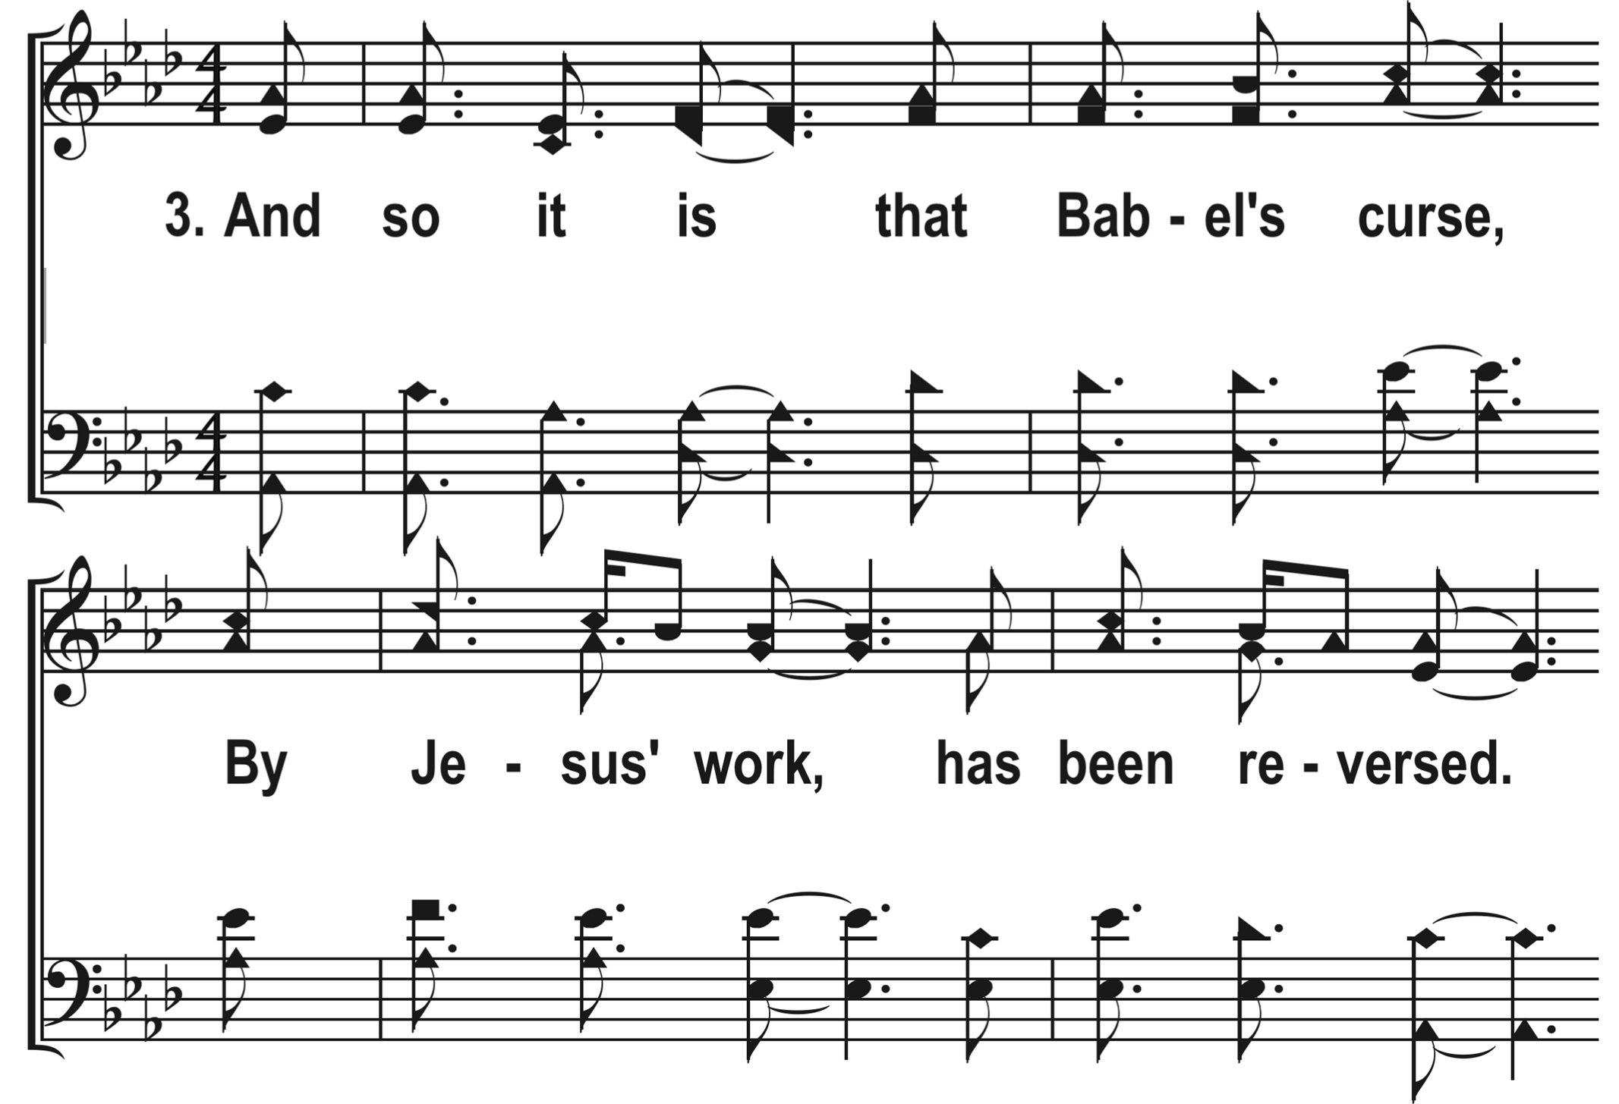
A - sí en Je - sús la mal - di - ción
So in Jesus the curse
De a - quel Ba - bel ya se a - bo - lió.
From way back in Babel has been abolished.
Notes:
2133x1600x107/eh-107-009.png

Slide 59
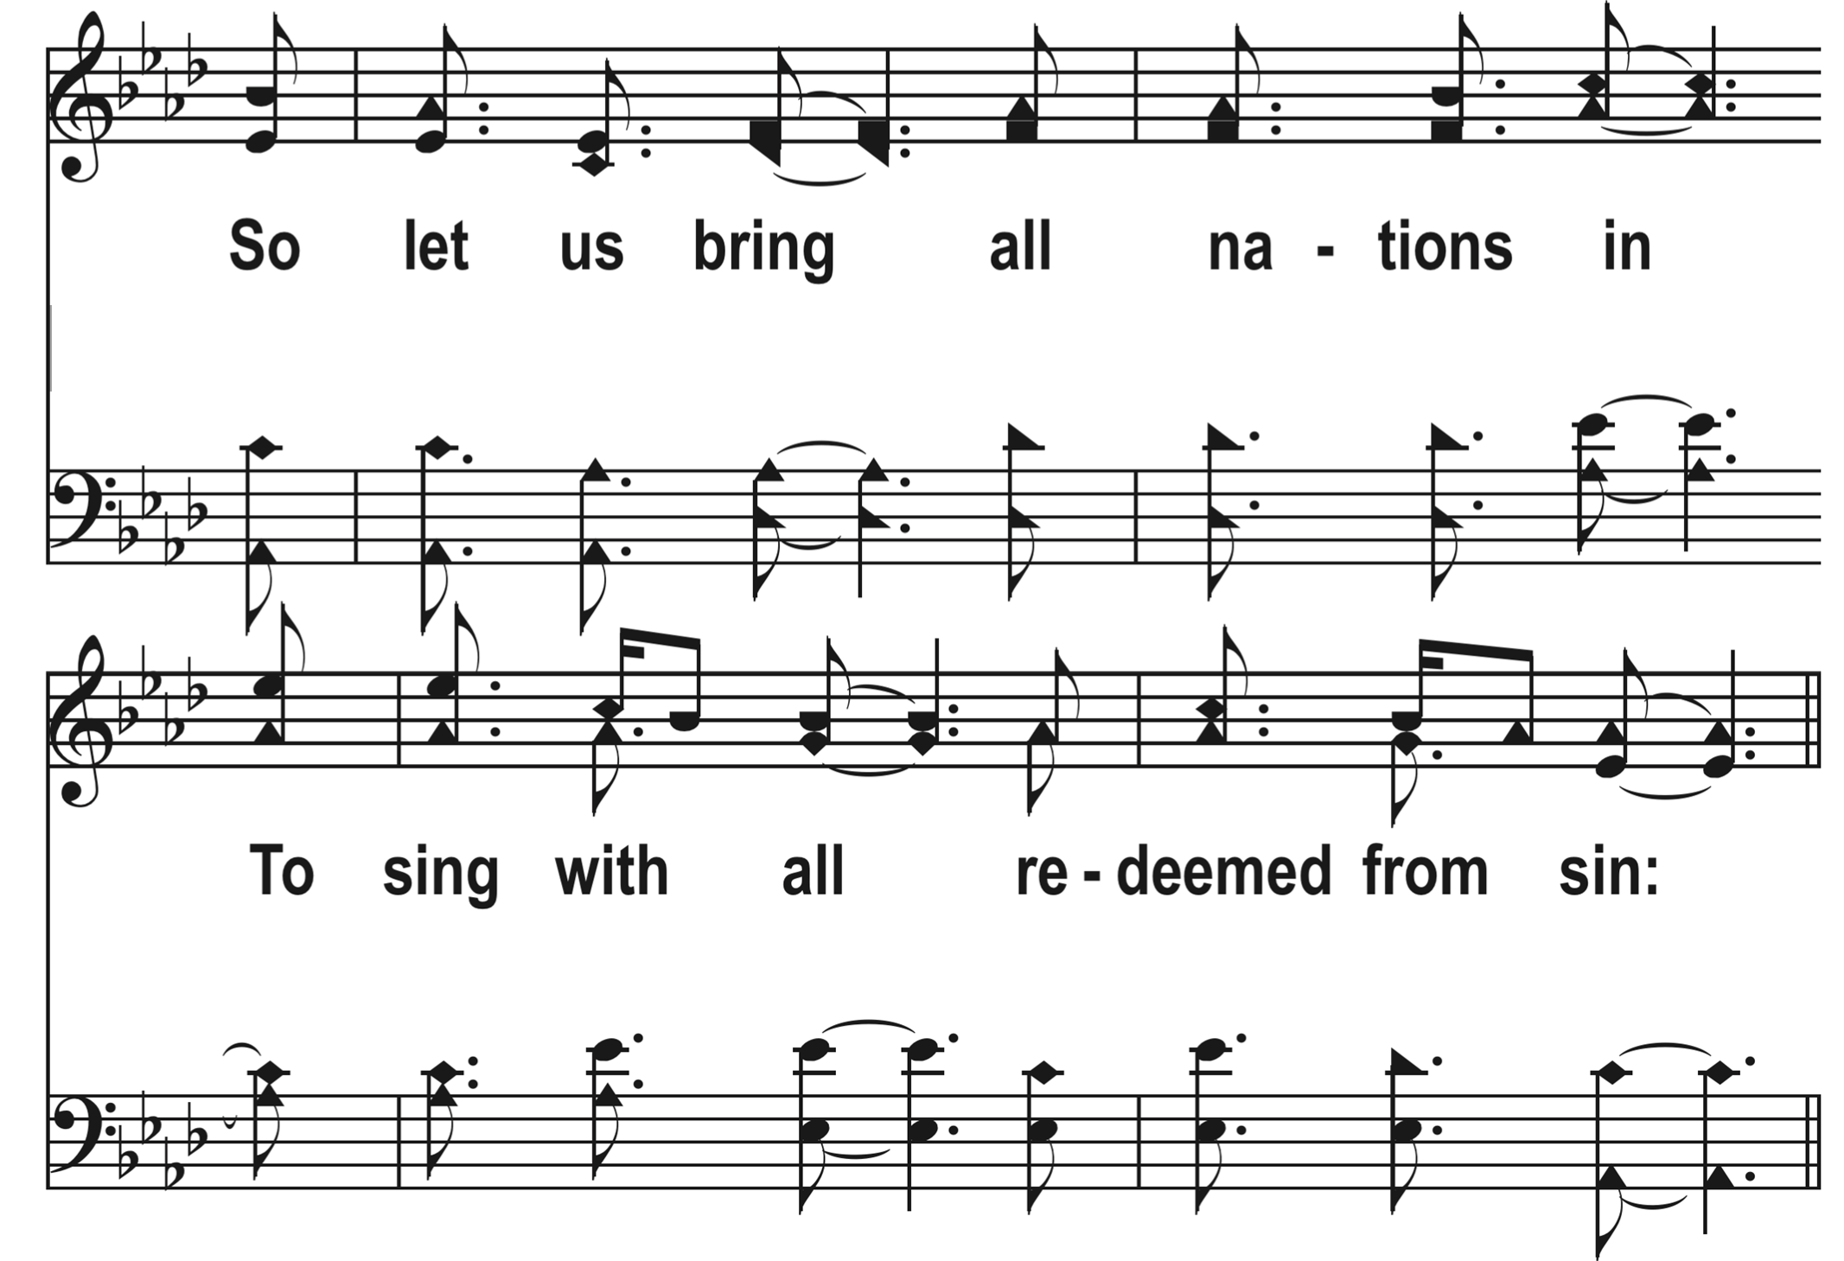
Que a to - da len - gua y na - ción
To every tongue and nation
Lle - ve - mos, pues, la sal - va - ción.
Let us then take salvation.
Notes:
2133x1600x107/eh-107-010.png

Slide 60
¡Sa - bi - du - rí - a, glo - ria, ho - nor,
Wisdom, glory, honor,
Y ben - di - ción sean al Se - ñor,
And blessing be to the Lord,
Notes:
2133x1600x107/eh-107-011.png

Slide 61
Po - ten - cia, gra - cias y po - der,
Might, thanksgiving and power,
Y al Cor - de - ro! A- mén, a - mén.
And to the Lamb! Amen, amen.
Notes:
2133x1600x107/eh-107-012.png

Slide 62
¡Toda bendición, gloria, sabiduría, fuerza
Sean a nuestro Dios que mora en la luz;
Notes:
2133x1600x107/eh-107-003.png

Slide 63
Gracias, honra y poder sea a Él,
Y al Cordero! Amén, amén.
Notes:
2133x1600x107/eh-107-004.png

Slide 64
Servicio de cantos – Apocalipsis Singing - Revelation
Reading: Rev. 14:1-5
Lectura: Apo. 14:1-5

Slide 65
On Zion’s Glorious Summit, #515 Eng, Span, Eng, Span (c)

Slide 66
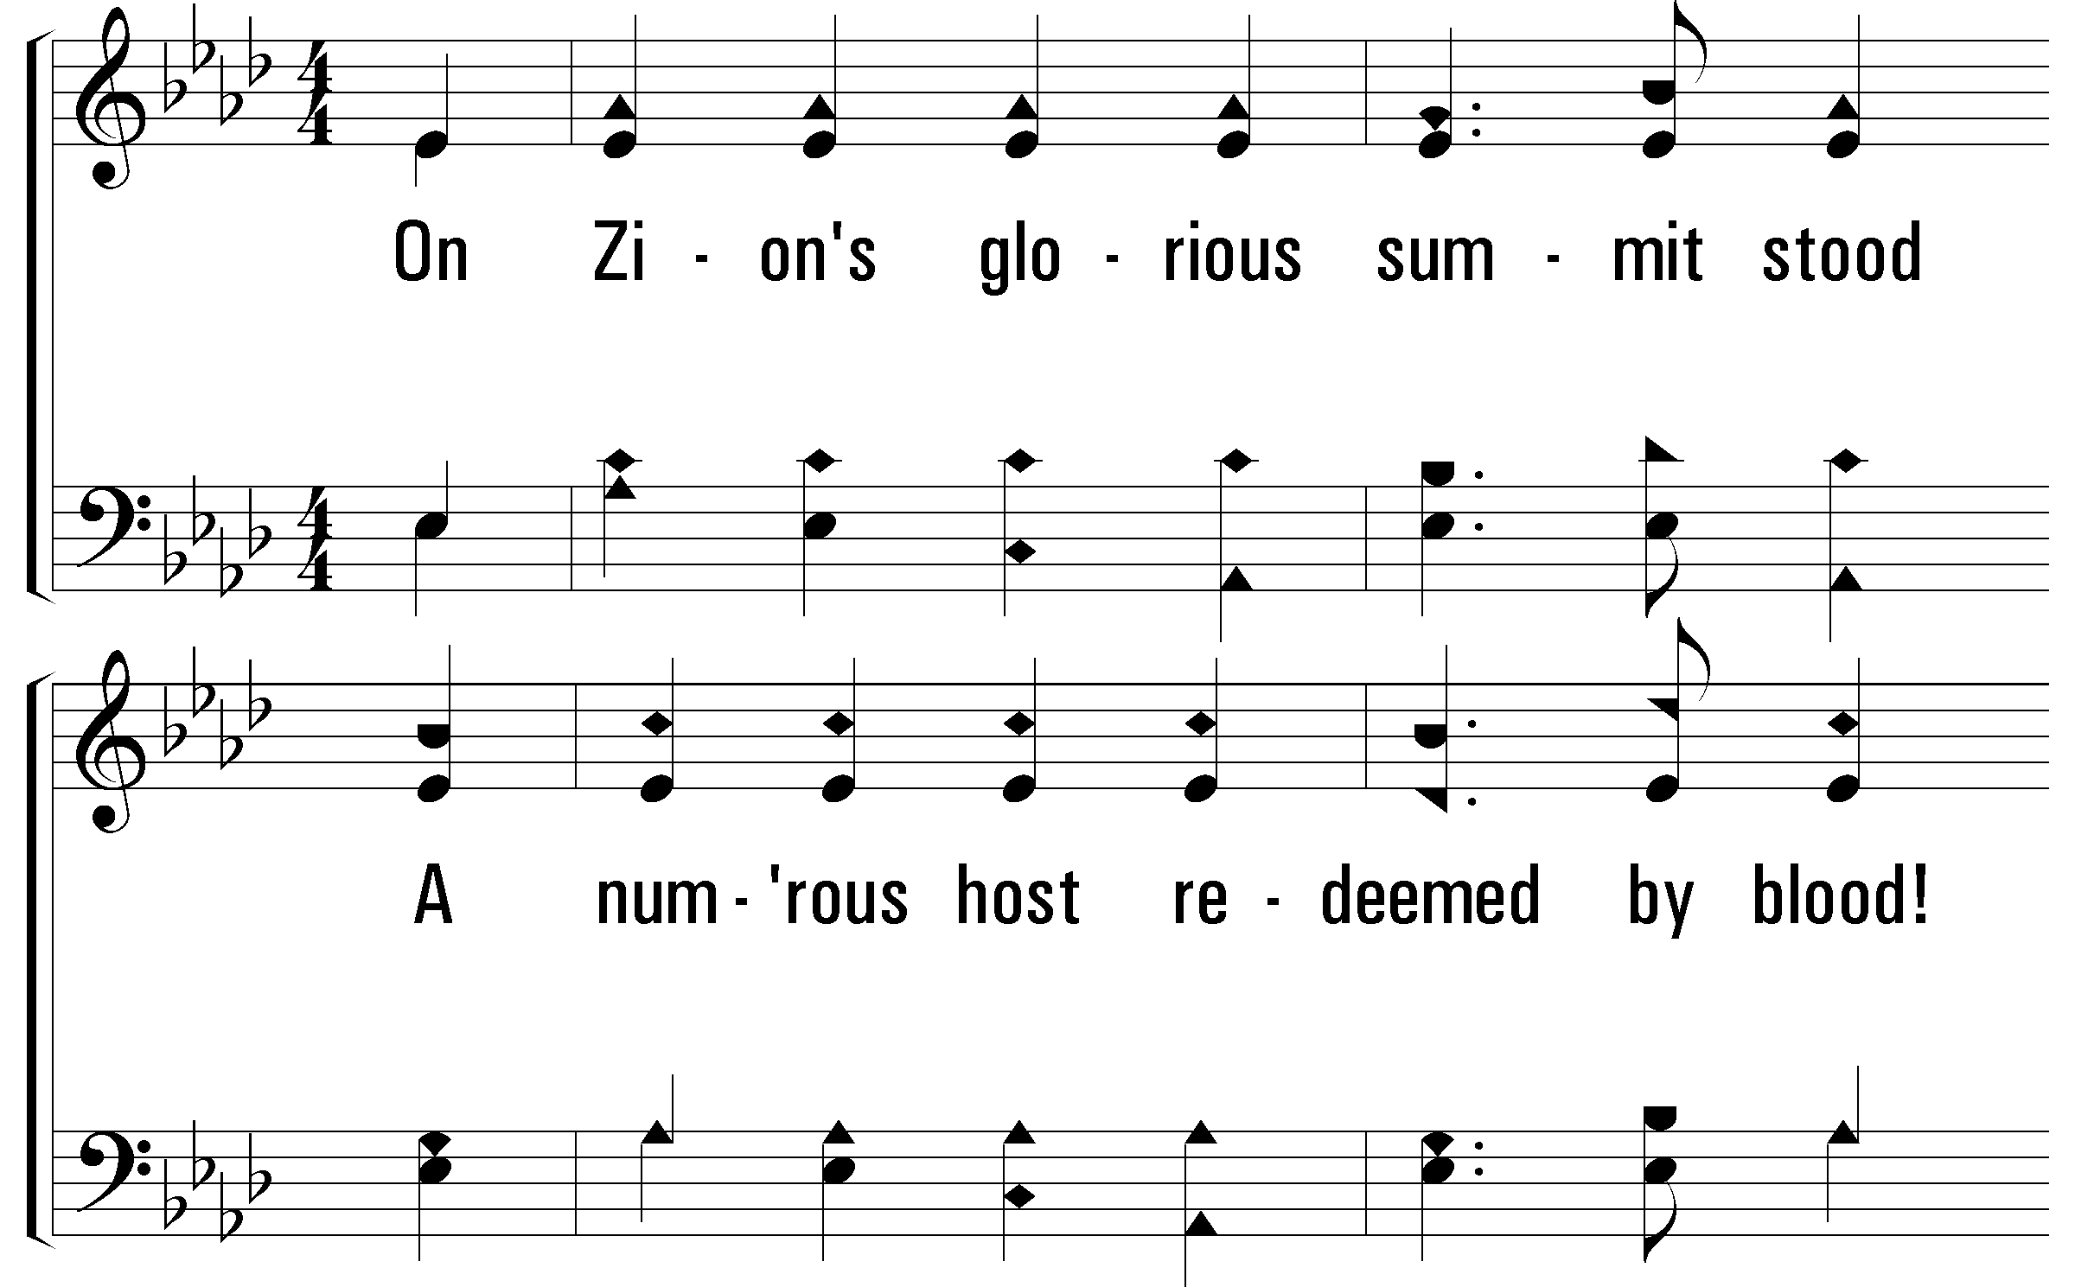
¡Sobre la cumbre gloriosa de Sión estaba parada
Una multitud numerosa redimida por sangre!
Notes:
2400x1800x515/pftl-515-001.png

Slide 67
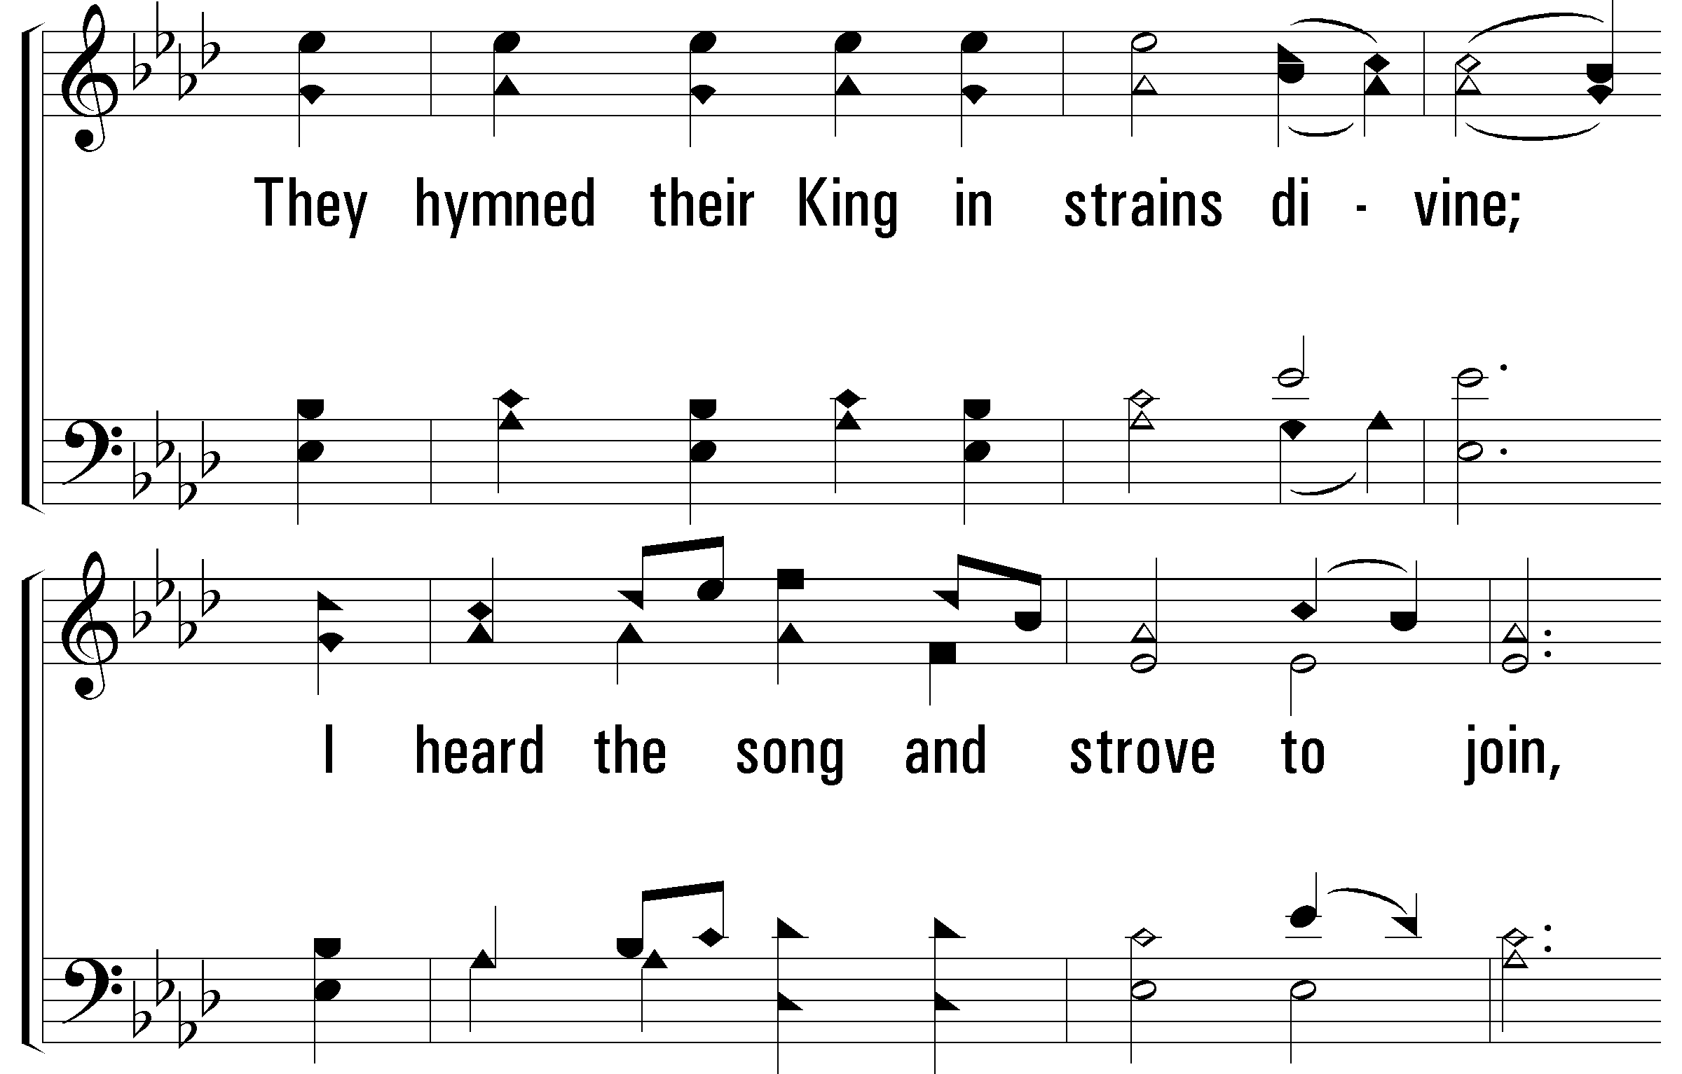
Cantaban himnos a Su Rey en melodías divinas;
Oí el canto y me esforcé por unirme,
Notes:
2400x1800x515/pftl-515-002.png

Slide 68
Oí el canto y me esforcé por unirme.
Notes:
1200x900x515/pftl-515-003.png

Slide 69
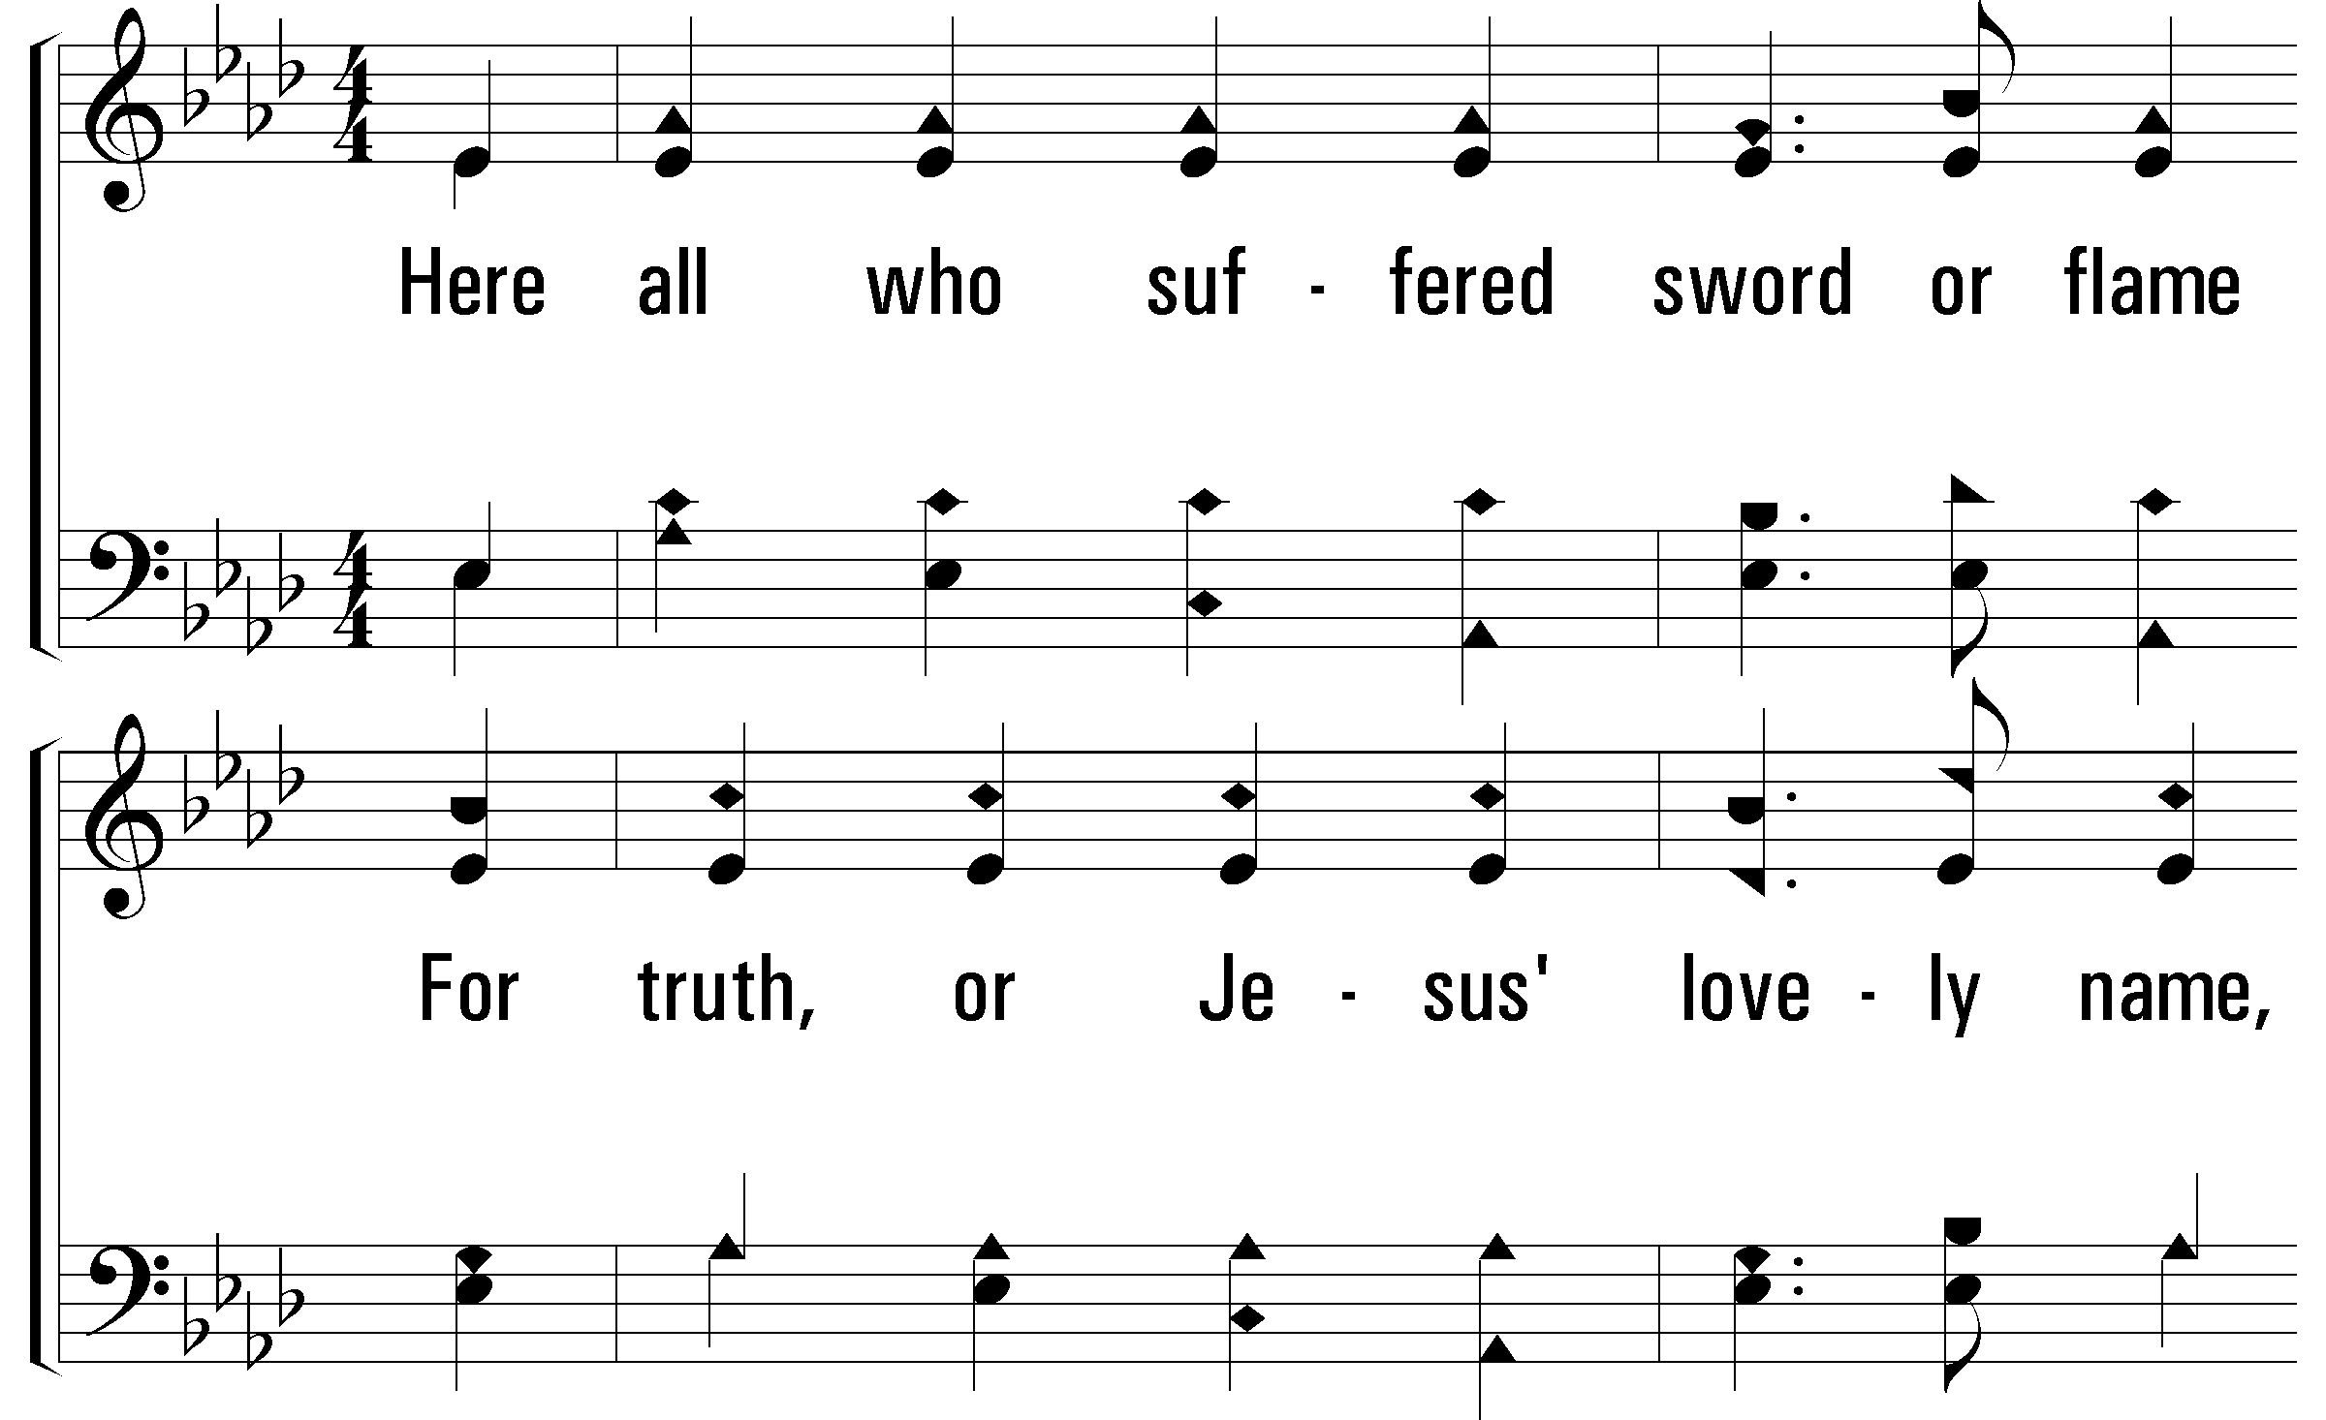
El que por fue - go, es - pa - da o cruz
He that went through fire, sword, or cross
Fue por el nom - bre de Je - sús,
For the name of Jesus,
Notes:
2400x1800x515/pftl-515-004.png

Slide 70
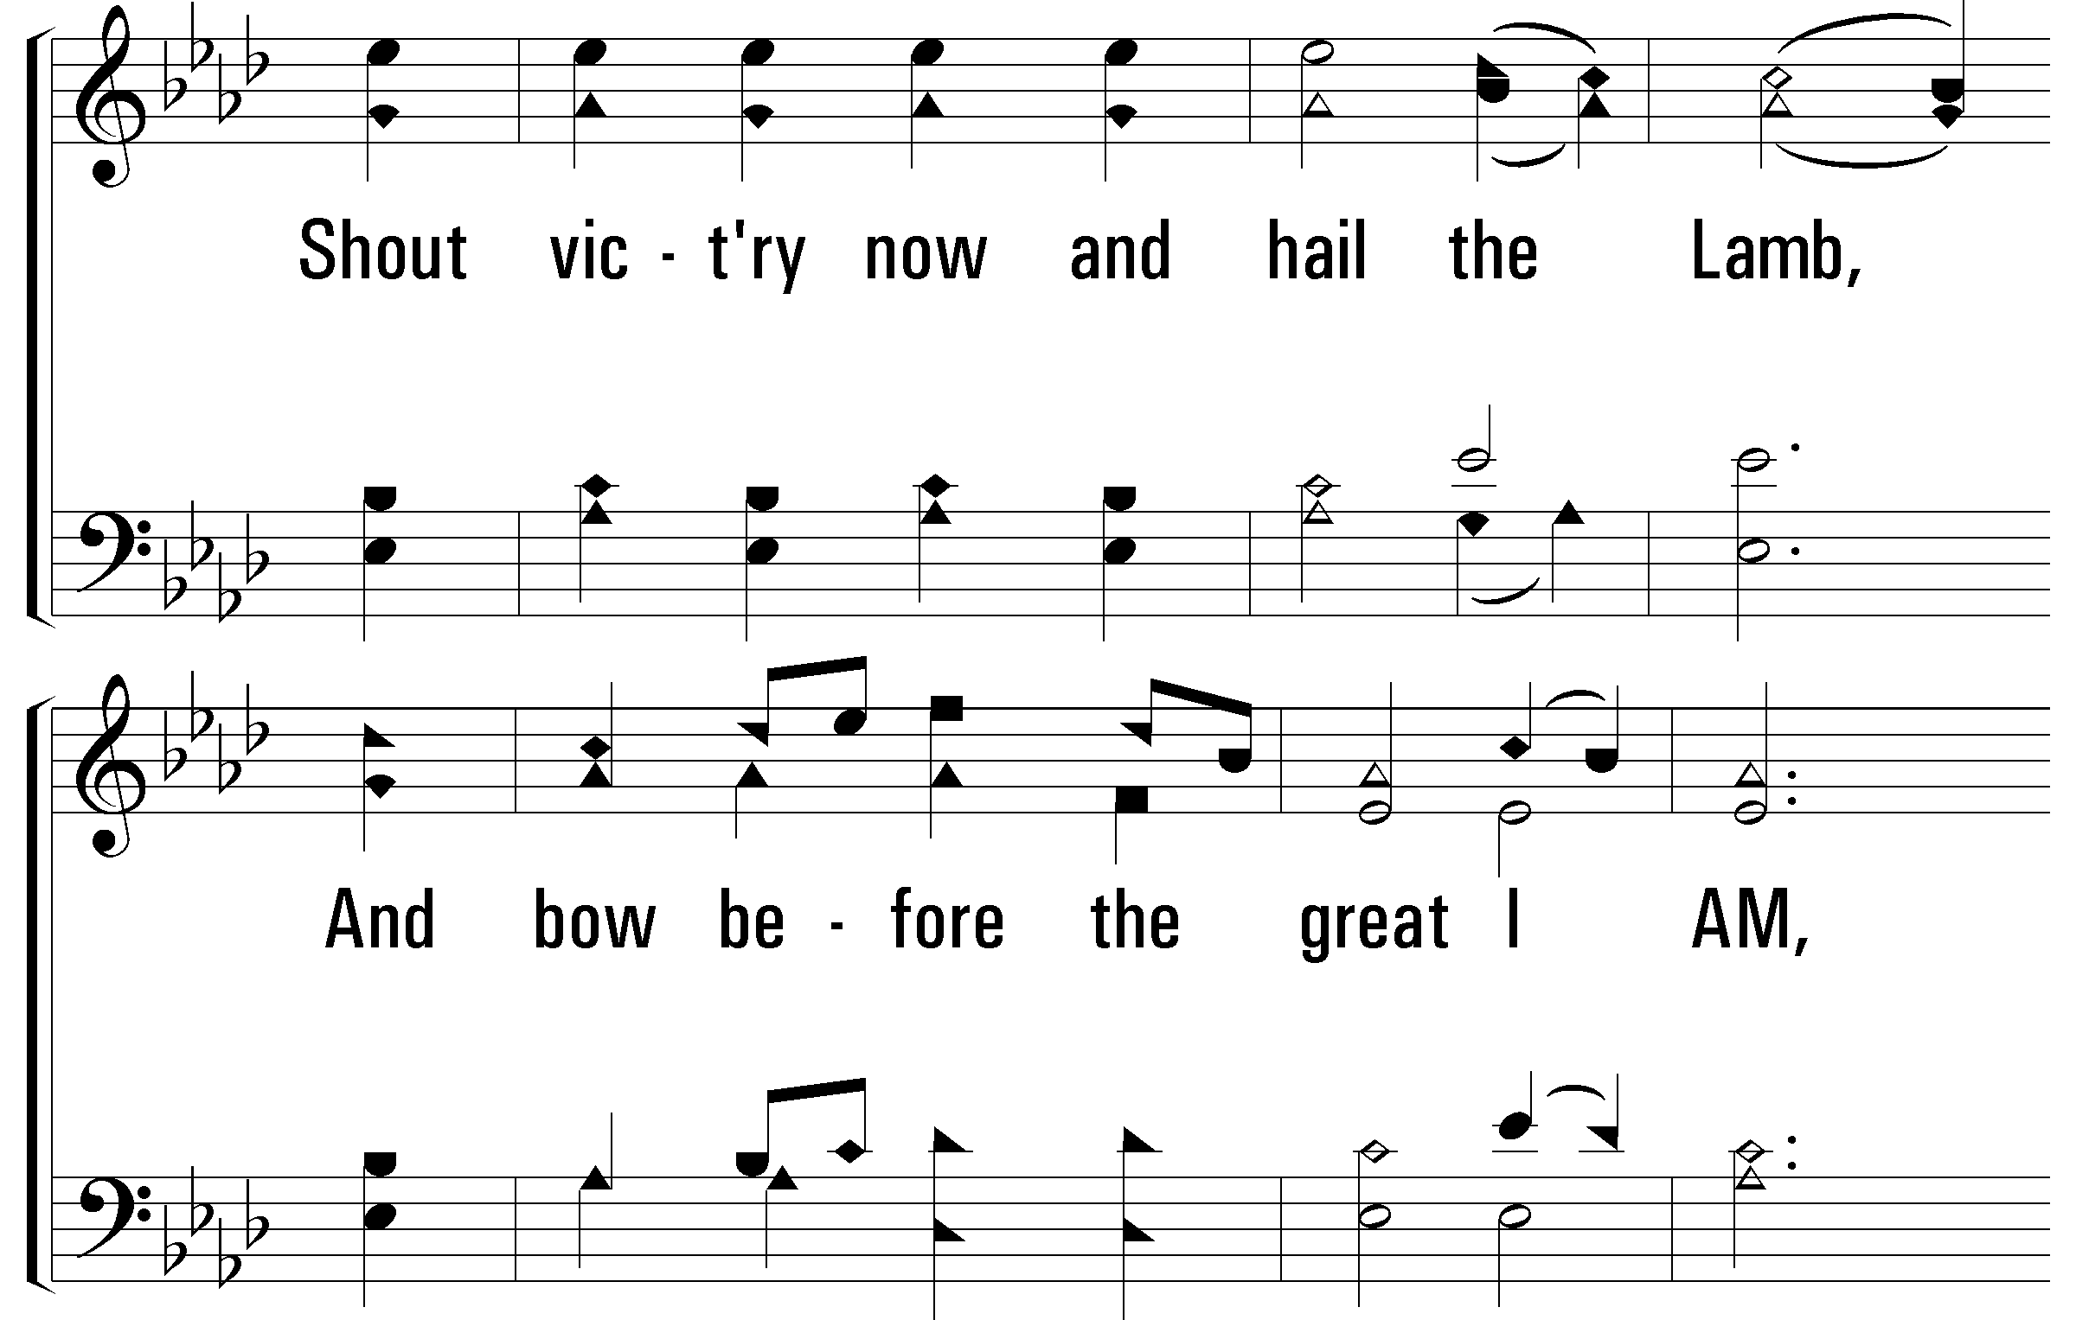
A - quí vic - to - ria gri - ta hoy,
Here shouts victory today,
Pos - tra - do an - te el gran YO SOY,
Bowing before the great I AM,
Notes:
2400x1800x515/pftl-515-005.png

Slide 71
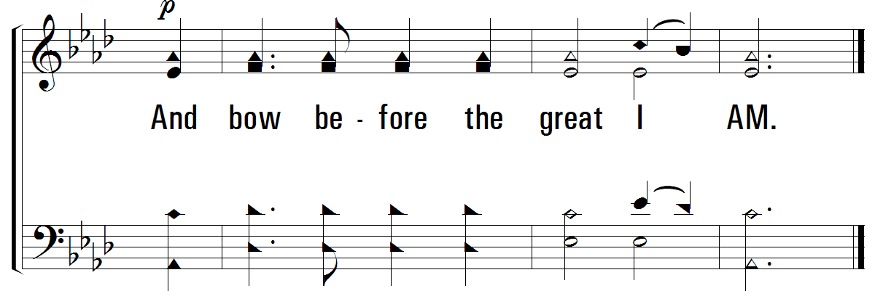
Pos - tra - do an - te el gran YO SOY,
Bowing before the great I AM,
Notes:
1200x900x515/pftl-515-006.png

Slide 72
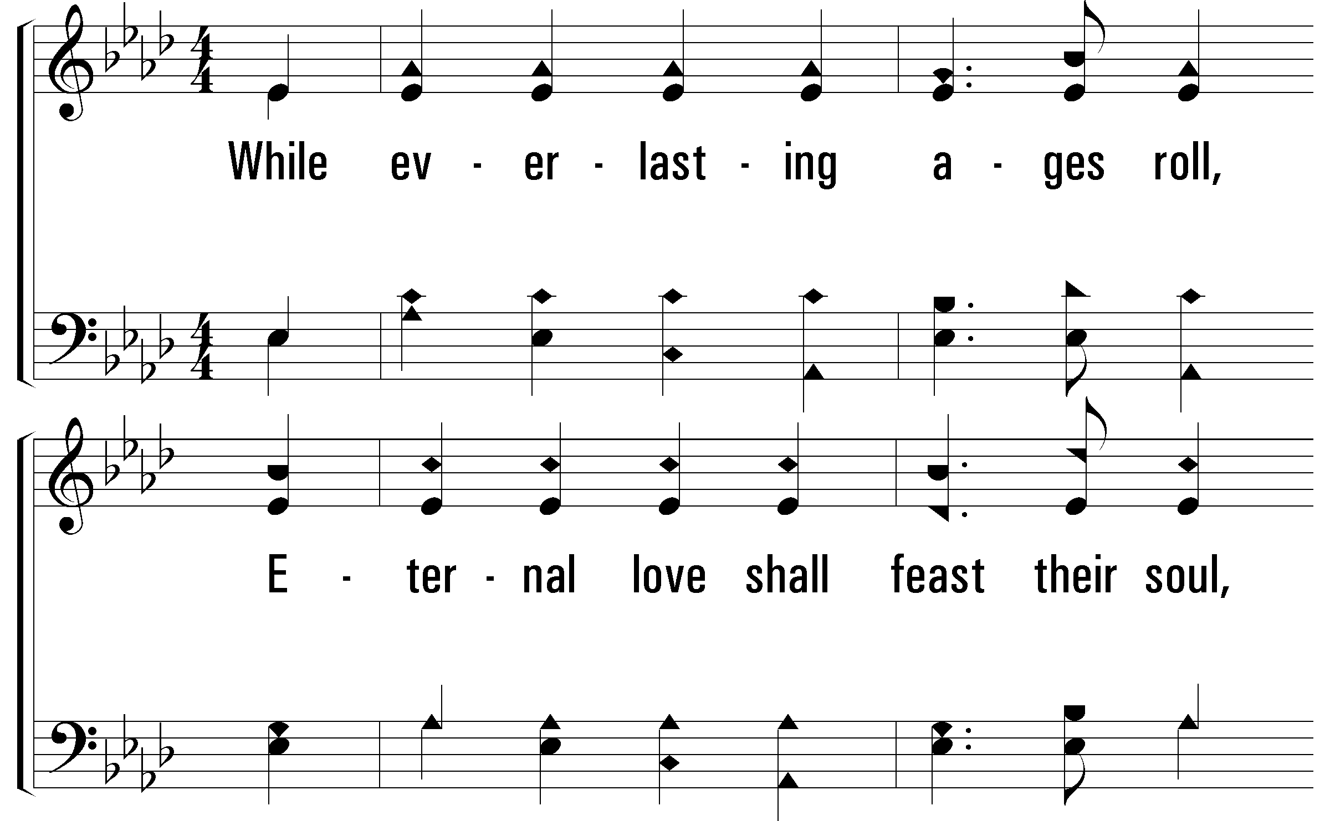
Mientras pasan los siglos de los siglos,
Su alma goza del banquete del eterno amor,
Notes:
2400x1800x515/pftl-515-007.png

Slide 73
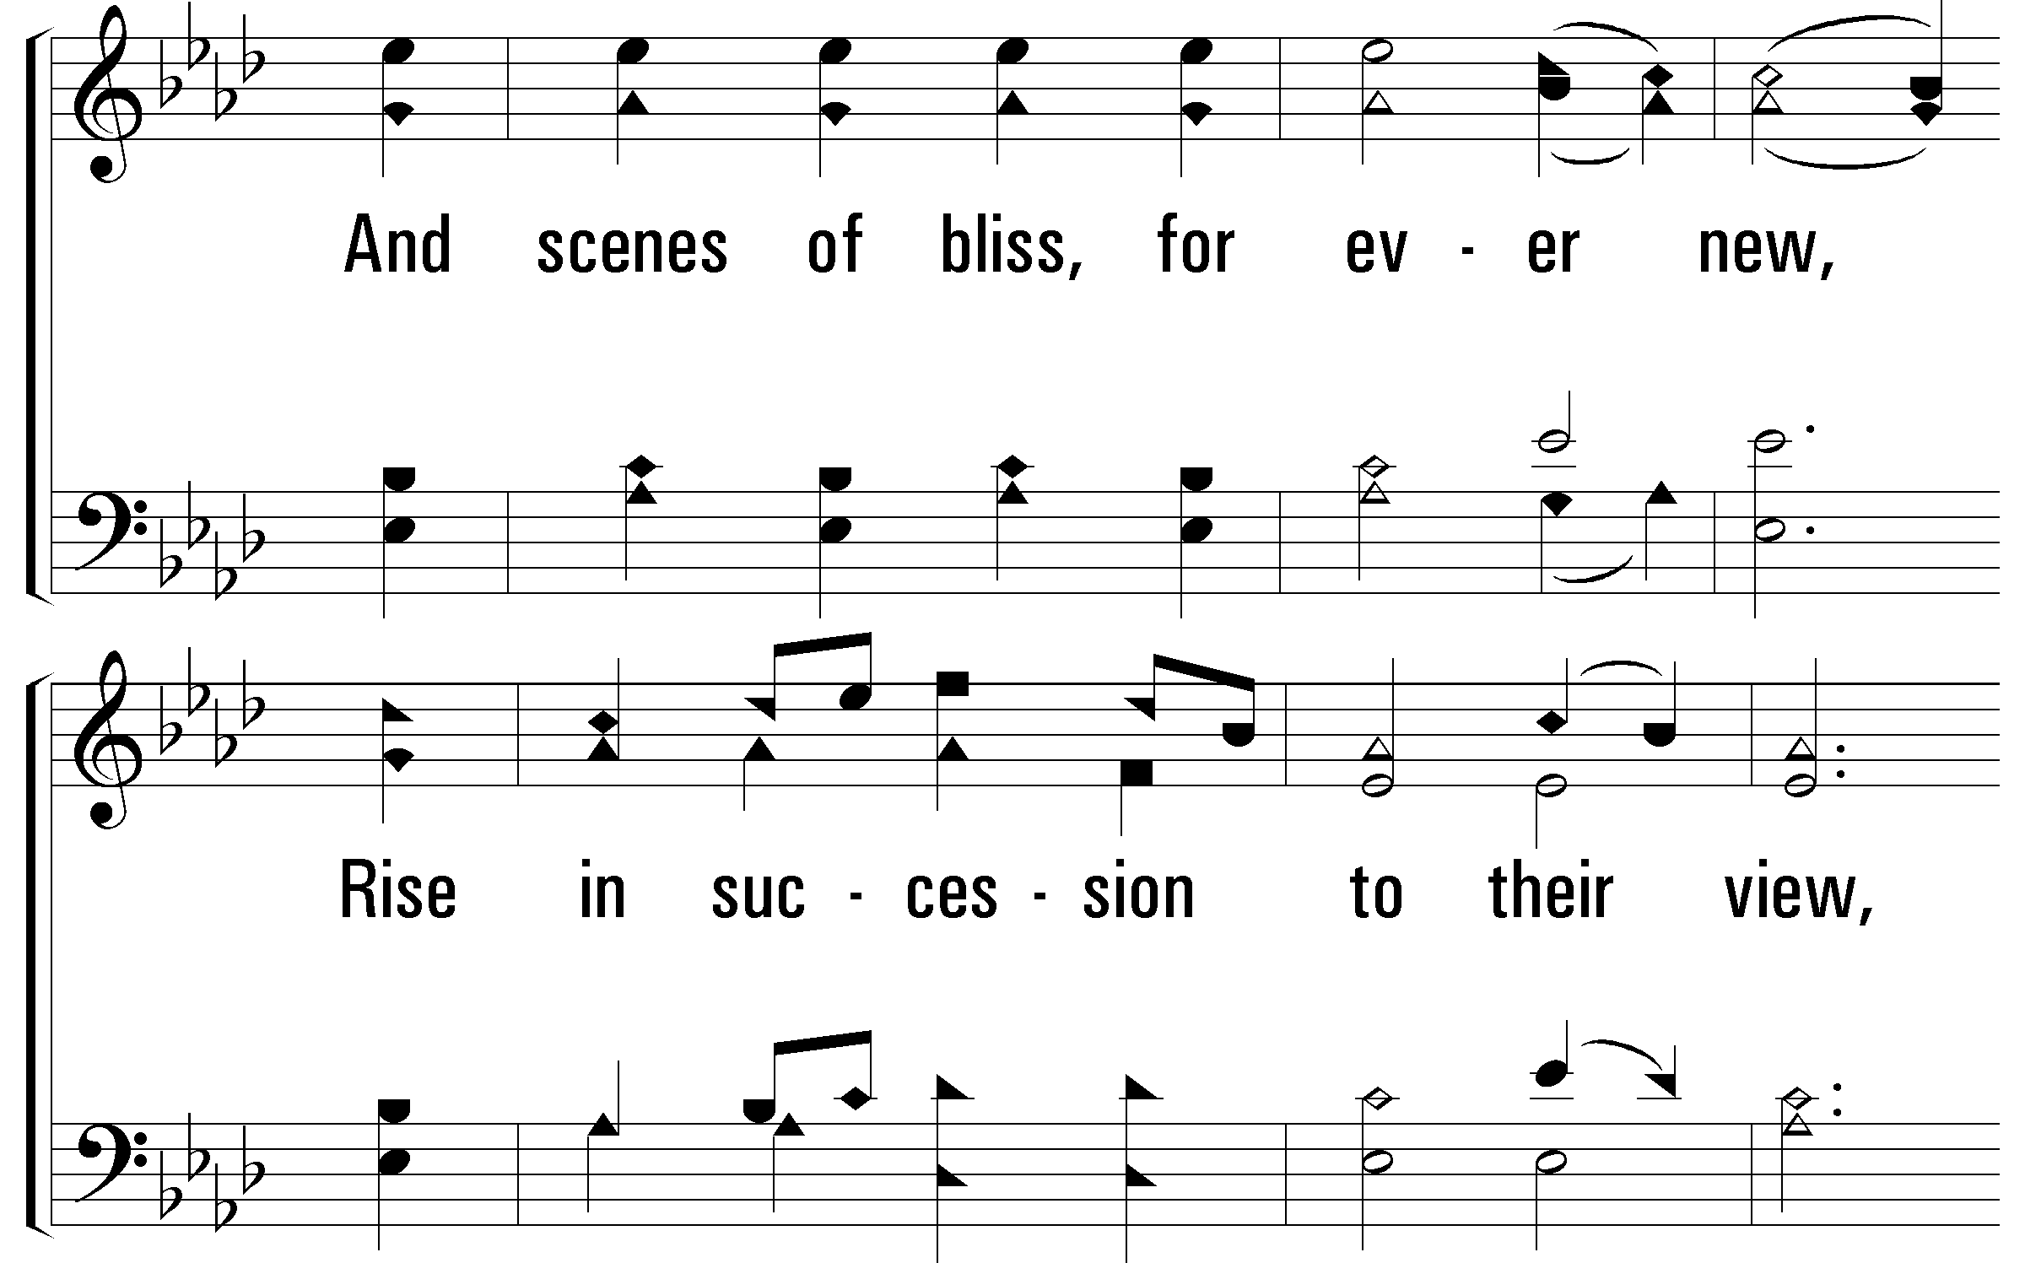
Y escenas de dicha siempre nuevas
Se levantan una tras otra a su vista.
Notes:
2400x1800x515/pftl-515-008.png

Slide 74
Se levantan una tras otra a su vista.
Notes:
1200x900x515/pftl-515-009.png

Slide 75
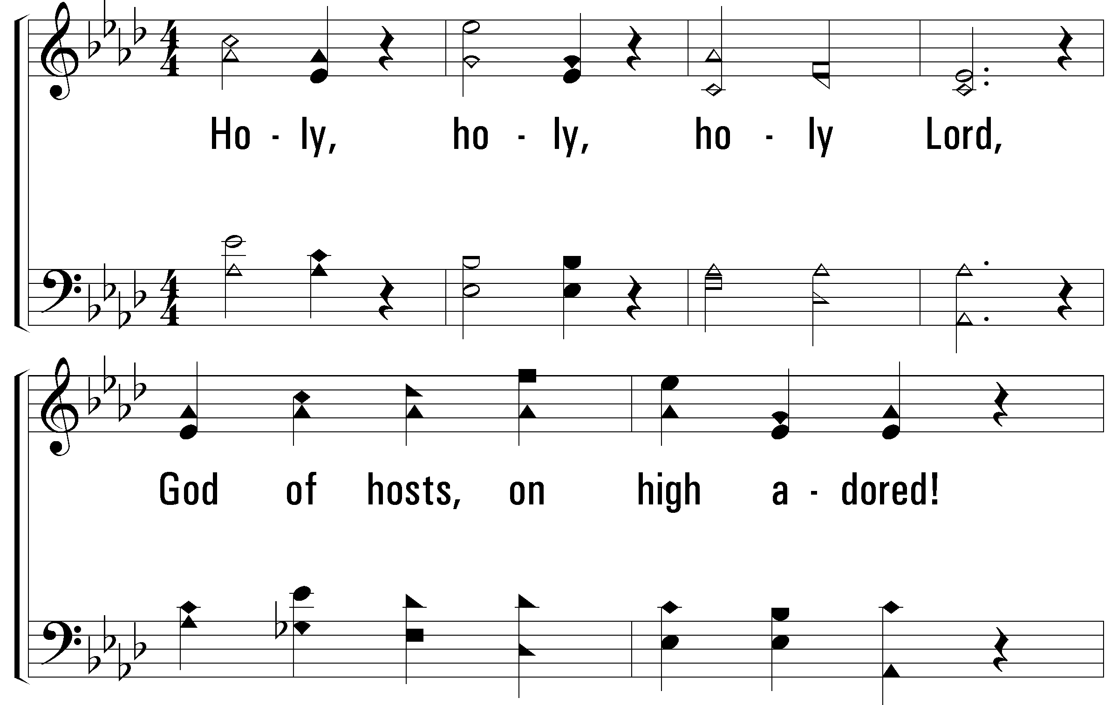
San - to, san - to, san - to Dios.
Holy, holy, holy God.
¡Dios de los e - jér - ci - tos!
¡God of hosts!
Notes:
2400x1800x515/pftl-515-010.png

Slide 76
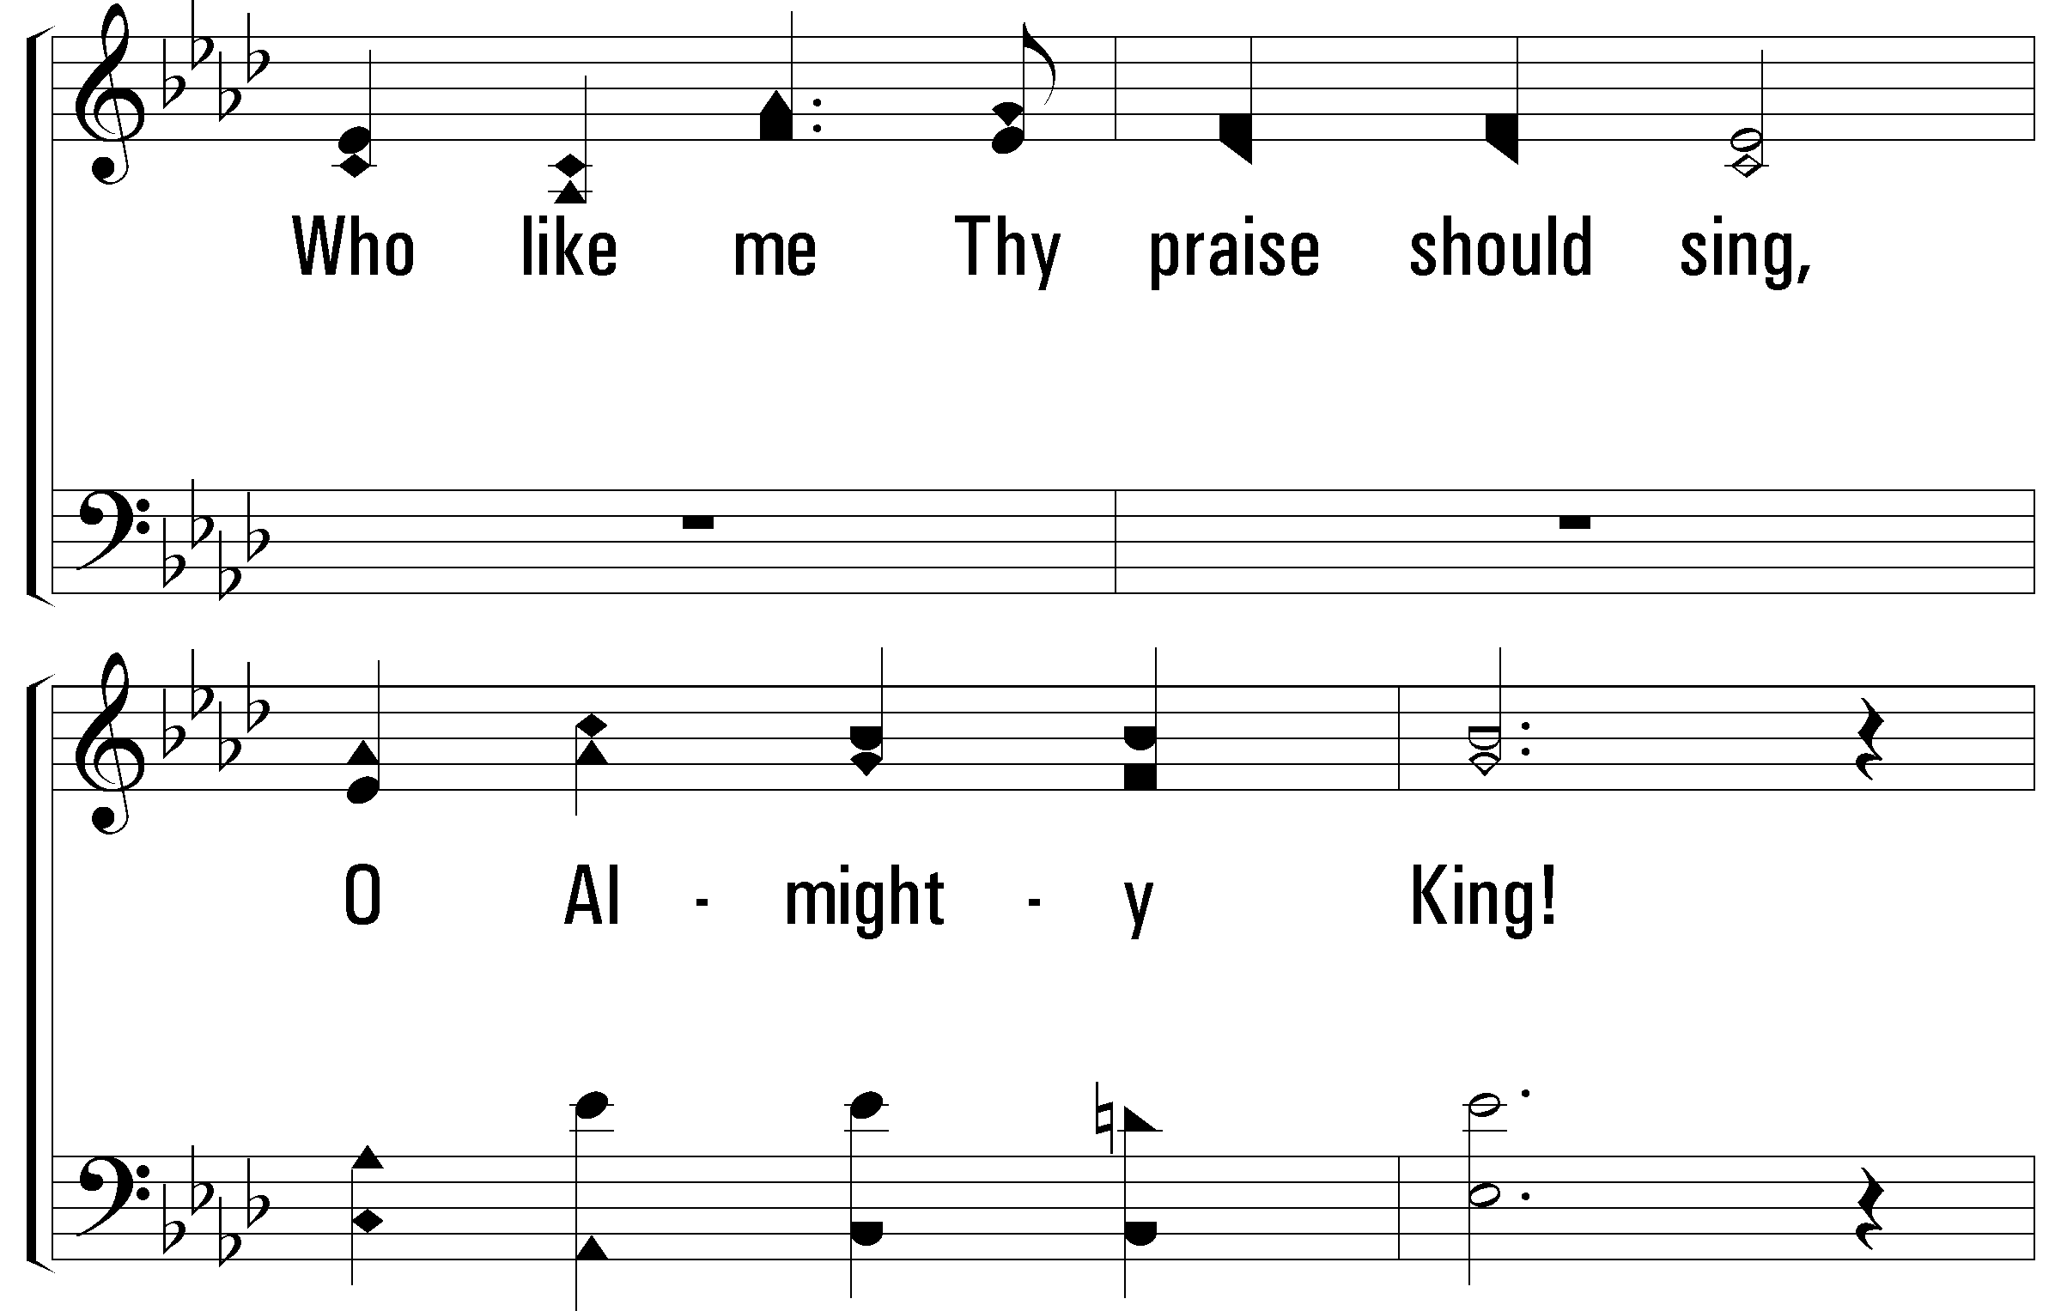
¡Tu a - la - ban - za can - ta - ré,
I will sing Your praise,
So - be - ra - no Rey!
Sovereign King!
Notes:
2400x1800x515/pftl-515-011.png

Slide 77
San - to, san - to, san - to Dios.
Holy, holy, holy God.
¡Dios de los e - jér - ci - tos!
¡God of hosts!
Notes:
2400x1800x515/pftl-515-010.png

Slide 78
San - to, san - to, san - to.
Holy, holy, holy.
Notes:
2400x1800x515/pftl-515-013.png

Slide 79
Servicio de cantos – Apocalipsis Singing - Revelation
Reading: Rev. 21:10 – 22:5
Lectura: Apo. 21:10 – 22:5

Slide 80
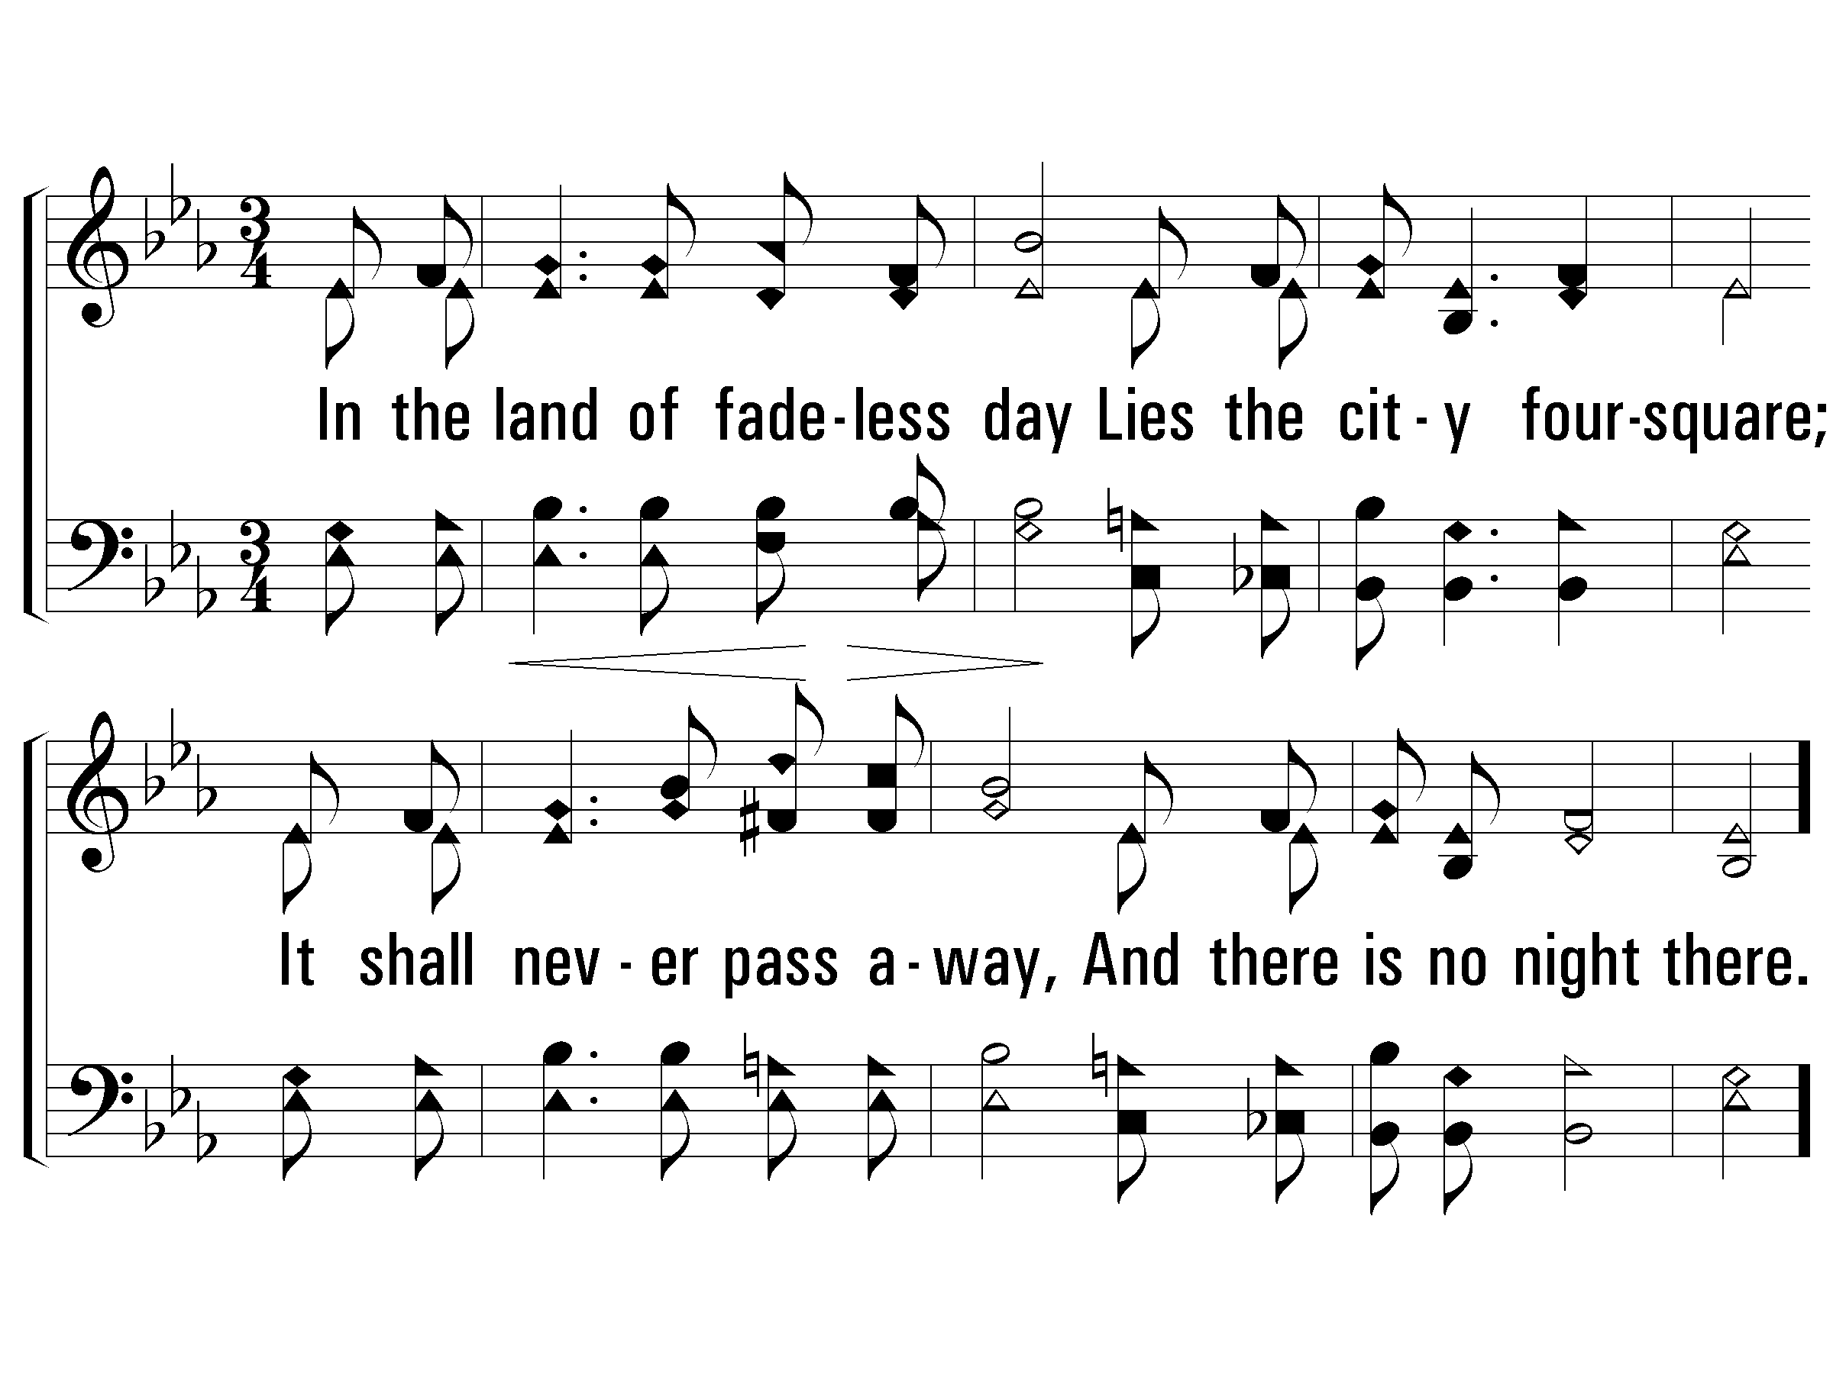
1 – In the Land of Fadeless day
333
1.
In the land of fadeless day
Lies the city foursquare;
It shall never pass away,
And there is no night there.
En la tierra de día eterno está la ciudad en forma de cuadro;
nunca pasará, y no hay noche allí.
Words: John R. Clements
Music: Hart P. Danks
© 2003 The Paperless Hymnal™

Slide 81
2 – In the Land of Fadeless day
333
2.
All the gates of pearl are made
In the city foursquare;
All the streets with gold are laid,
And there is no night there.
Todas las puertas son hechas de perla en la ciudad en forma de cuadro;
todas las calles son puestas con oro, y no hay noche allí.
Words: John R. Clements
Music: Hart P. Danks
© 2003 The Paperless Hymnal™

Slide 82
3 – In the Land of Fadeless day
333
3.
And the gates shall never close
To the city foursquare;
There life's crystal river flows,
And there is no night there.
Y las puertas nunca se cierran a la ciudad en forma de cuadro;
Allí corre el río cristalino de vida, y no hay noche allí.
Words: John R. Clements
Music: Hart P. Danks
© 2003 The Paperless Hymnal™

Slide 83
4 – In the Land of Fadeless day
333
4.
There they need no sunshine bright,
In the city foursquare;
For the Lamb is all the light,
And there is no night there.
Allí no necesitan de sol brillante, en la ciudad en forma de cuadro;
porque el Cordero es toda la luz, y no hay noche allí.
Words: John R. Clements
Music: Hart P. Danks
© 2003 The Paperless Hymnal™

Slide 84
Dios enjugará toda lágrima;
No hay muerte, Ni dolor, ni temores;
© 2003 The Paperless Hymnal™

Slide 85
c – In the Land of Fadeless day
333
Y no cuentan el tiempo por años,
Porque no hay noche allí.

Slide 86
In the Land of Fadeless Day Eng, 4 verses + chorus
Traducción:
1. En la tierra de día eterno está la ciudad en forma de cuadro; nunca pasará, y no hay noche allí.
2. Todas las puertas son hechas de perla en la ciudad en forma de cuadro; todas las calles son puestas con oro, y no hay noche allí.
3. Y las puertas nunca se cierran a la ciudad en forma de cuadro; Allí corre el río cristalino de vida, y no hay noche allí.
4. Allí no necesitan de sol brillante, en la ciudad en forma de cuadro; porque el Cordero es toda la luz, y no hay noche allí.

Slide 87
In the Land of Fadeless Day Eng, 4 verses + chorus
Traducción:
Dios enjugará toda lágrima;
No hay muerte,
Ni dolor, ni temores;
Y no cuentan el tiempo por años,
Porque no hay noche allí.

Slide 88
Cuán Gloriosa Será La Mañana (1)
Apoc. 21:1-4,23; 7:16
Cuan gloriosa será la mañana,
cuando venga Jesús el Salvador.
Las naciones unidas como hermanas,
bienvenida daremos al Señor.
(coro)
No habrá necesidad de la luz el resplandor.
Ni el sol dará su luz, ni tampoco su calor.
Allí llanto no habrá, ni tristeza ni dolor
porque entonces Jesús el Rey del cielo,
para siempre será Consolador.
How glorious will be the morning, when Jesus the Savior comes. The nations, united like sisters, will welcome the Lord.
There will be no need for the light to shine. Nor will the sun give its light, nor its heat. There will be no crying there, no sadness or pain, because then Jesus will be the King of heaven, and will be Comforter forever.

Slide 89
Cuán Gloriosa Será La Mañana (fin)
The faithful and true Christian and also the courageous worker, and the church, the bride of the Lamb, will be in the arms of the Lord.
There will be no need for the light to shine. Nor will the sun give its light, nor its heat. There will be no crying there, no sadness or pain, because then Jesus will be the King of heaven, and will be Comforter forever.
El cristiano fiel y verdadero
y también el obrero de valor,
y la iglesia la esposa del Cordero
estará en los brazos del Señor.
(coro)
No habrá necesidad de la luz el resplandor.
Ni el sol dará su luz, ni tampoco su calor.
Allí llanto no habrá, ni tristeza ni dolor
porque entonces Jesús el Rey del cielo,
para siempre será Consolador.

Slide 90
Servicio de cantos – Apocalipsis Singing - Revelation
Prayer
Oración

